Slide 1
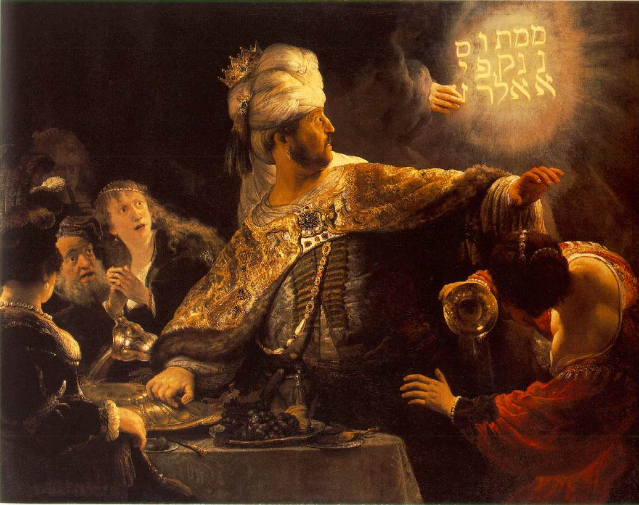
وصف المساق
دراسات نقدية
في العهد القديم
د. ريك جريفيث • مؤسسة الدراسات اللاهوتية الأردنية
BibleStudyDownloads.org

Slide 2

سنغافورة

Slide 3
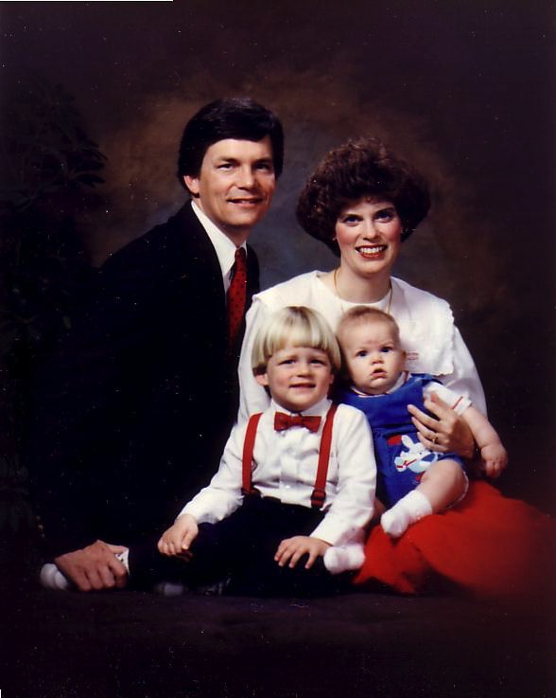
20 شباط 1991 : التحرك إلى سنغافورة
ريك, 33
سوزان, حوالي 30
كيرت, 4
ستيفن, 1
Notes:
As of yesterday, I have been a professor at Singapore Bible for 30 years—yes, we arrived in Singapore 30 years ago yesterday on 20 Feb 1991.

Slide 4
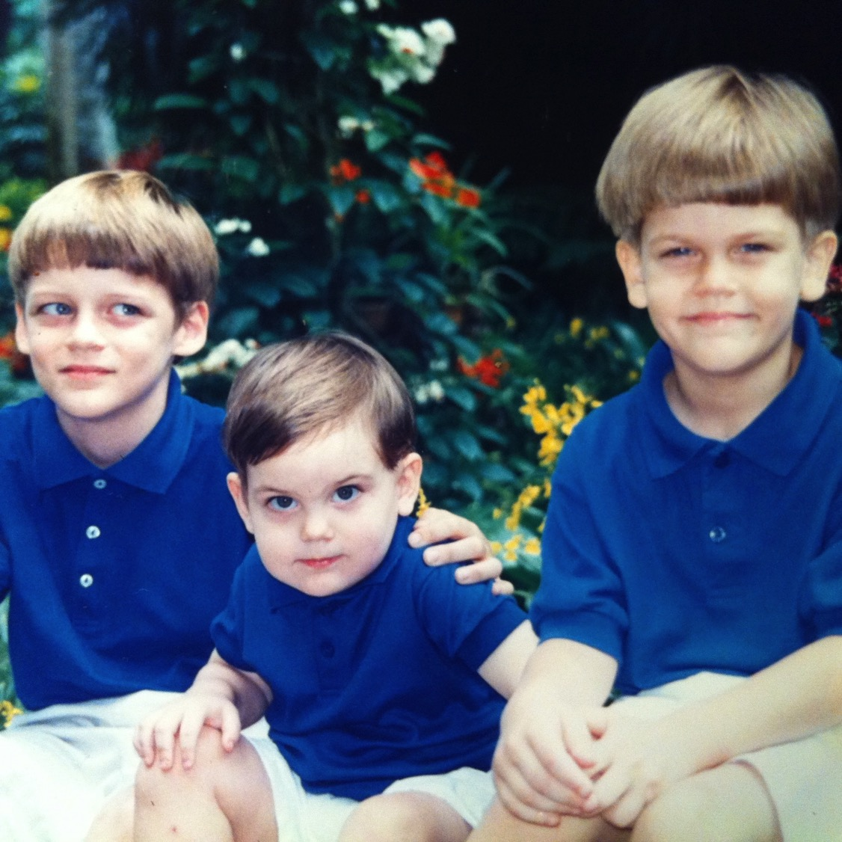
أولادنا الثلاثة

Slide 5
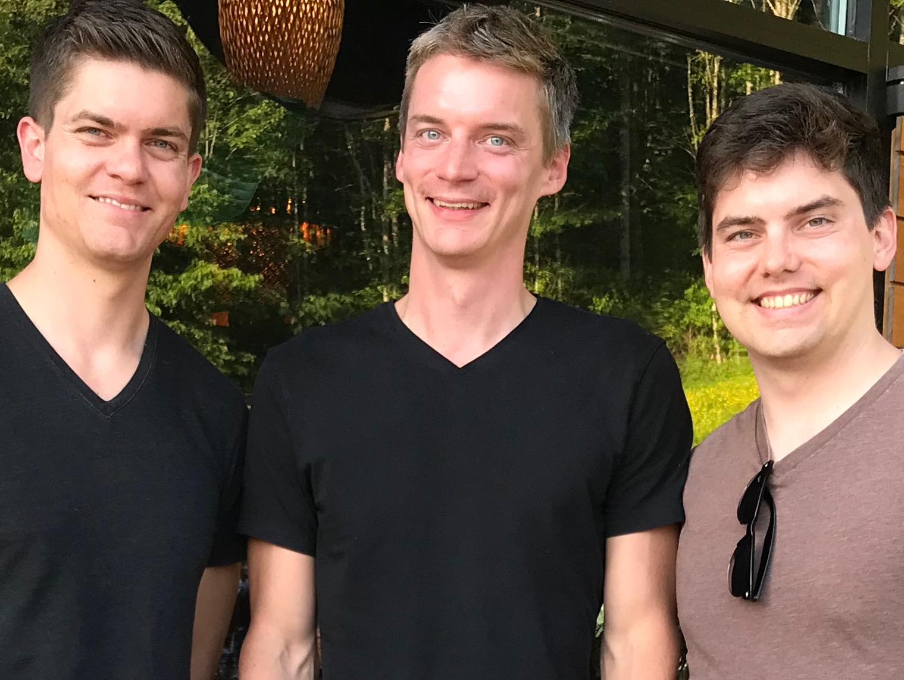
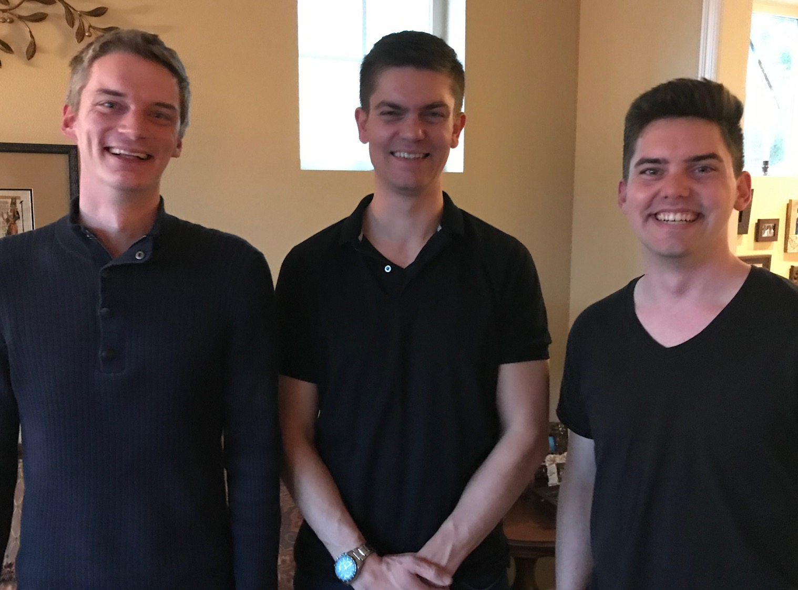
أولادنا الثلاثة

Slide 6
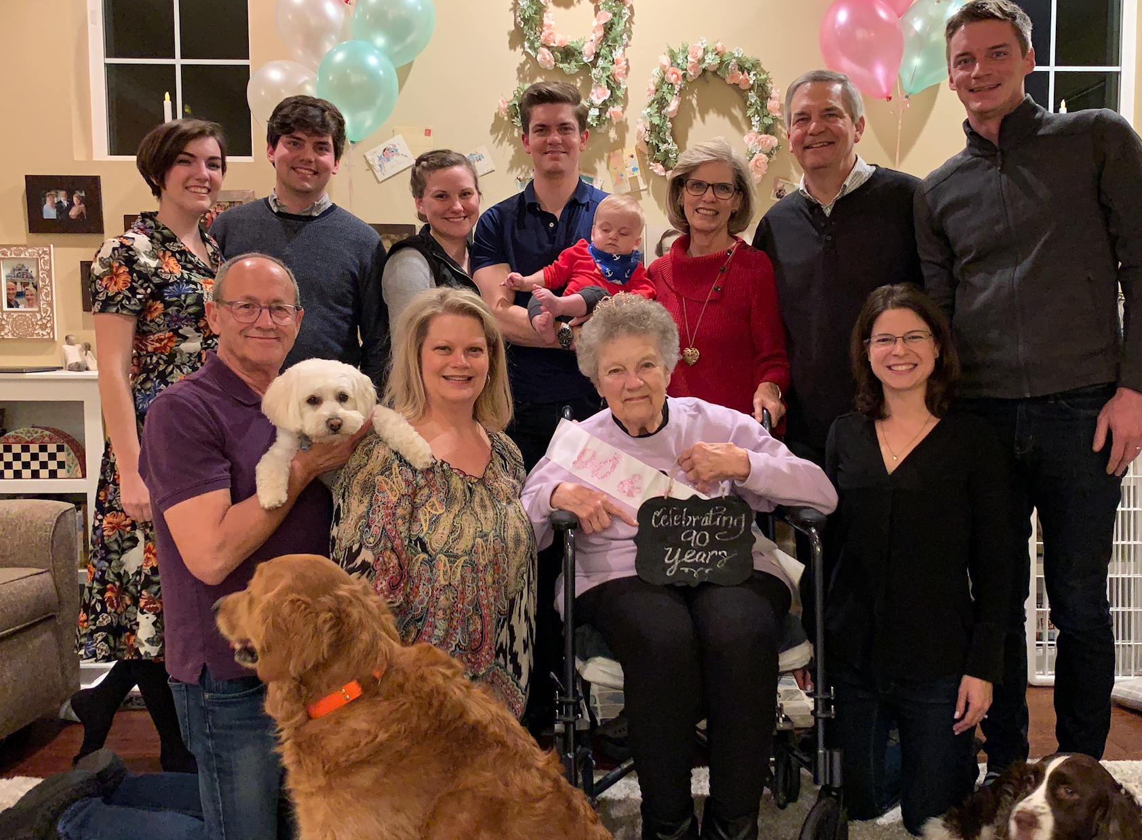
عائلة جريفيث
28 تشرين ثاني 2019
2020
ريك و سوزان
جون و كلوي (28)
كيرت و كارا (34)
ستيفن, كيتي و جيسي (32)

Slide 7
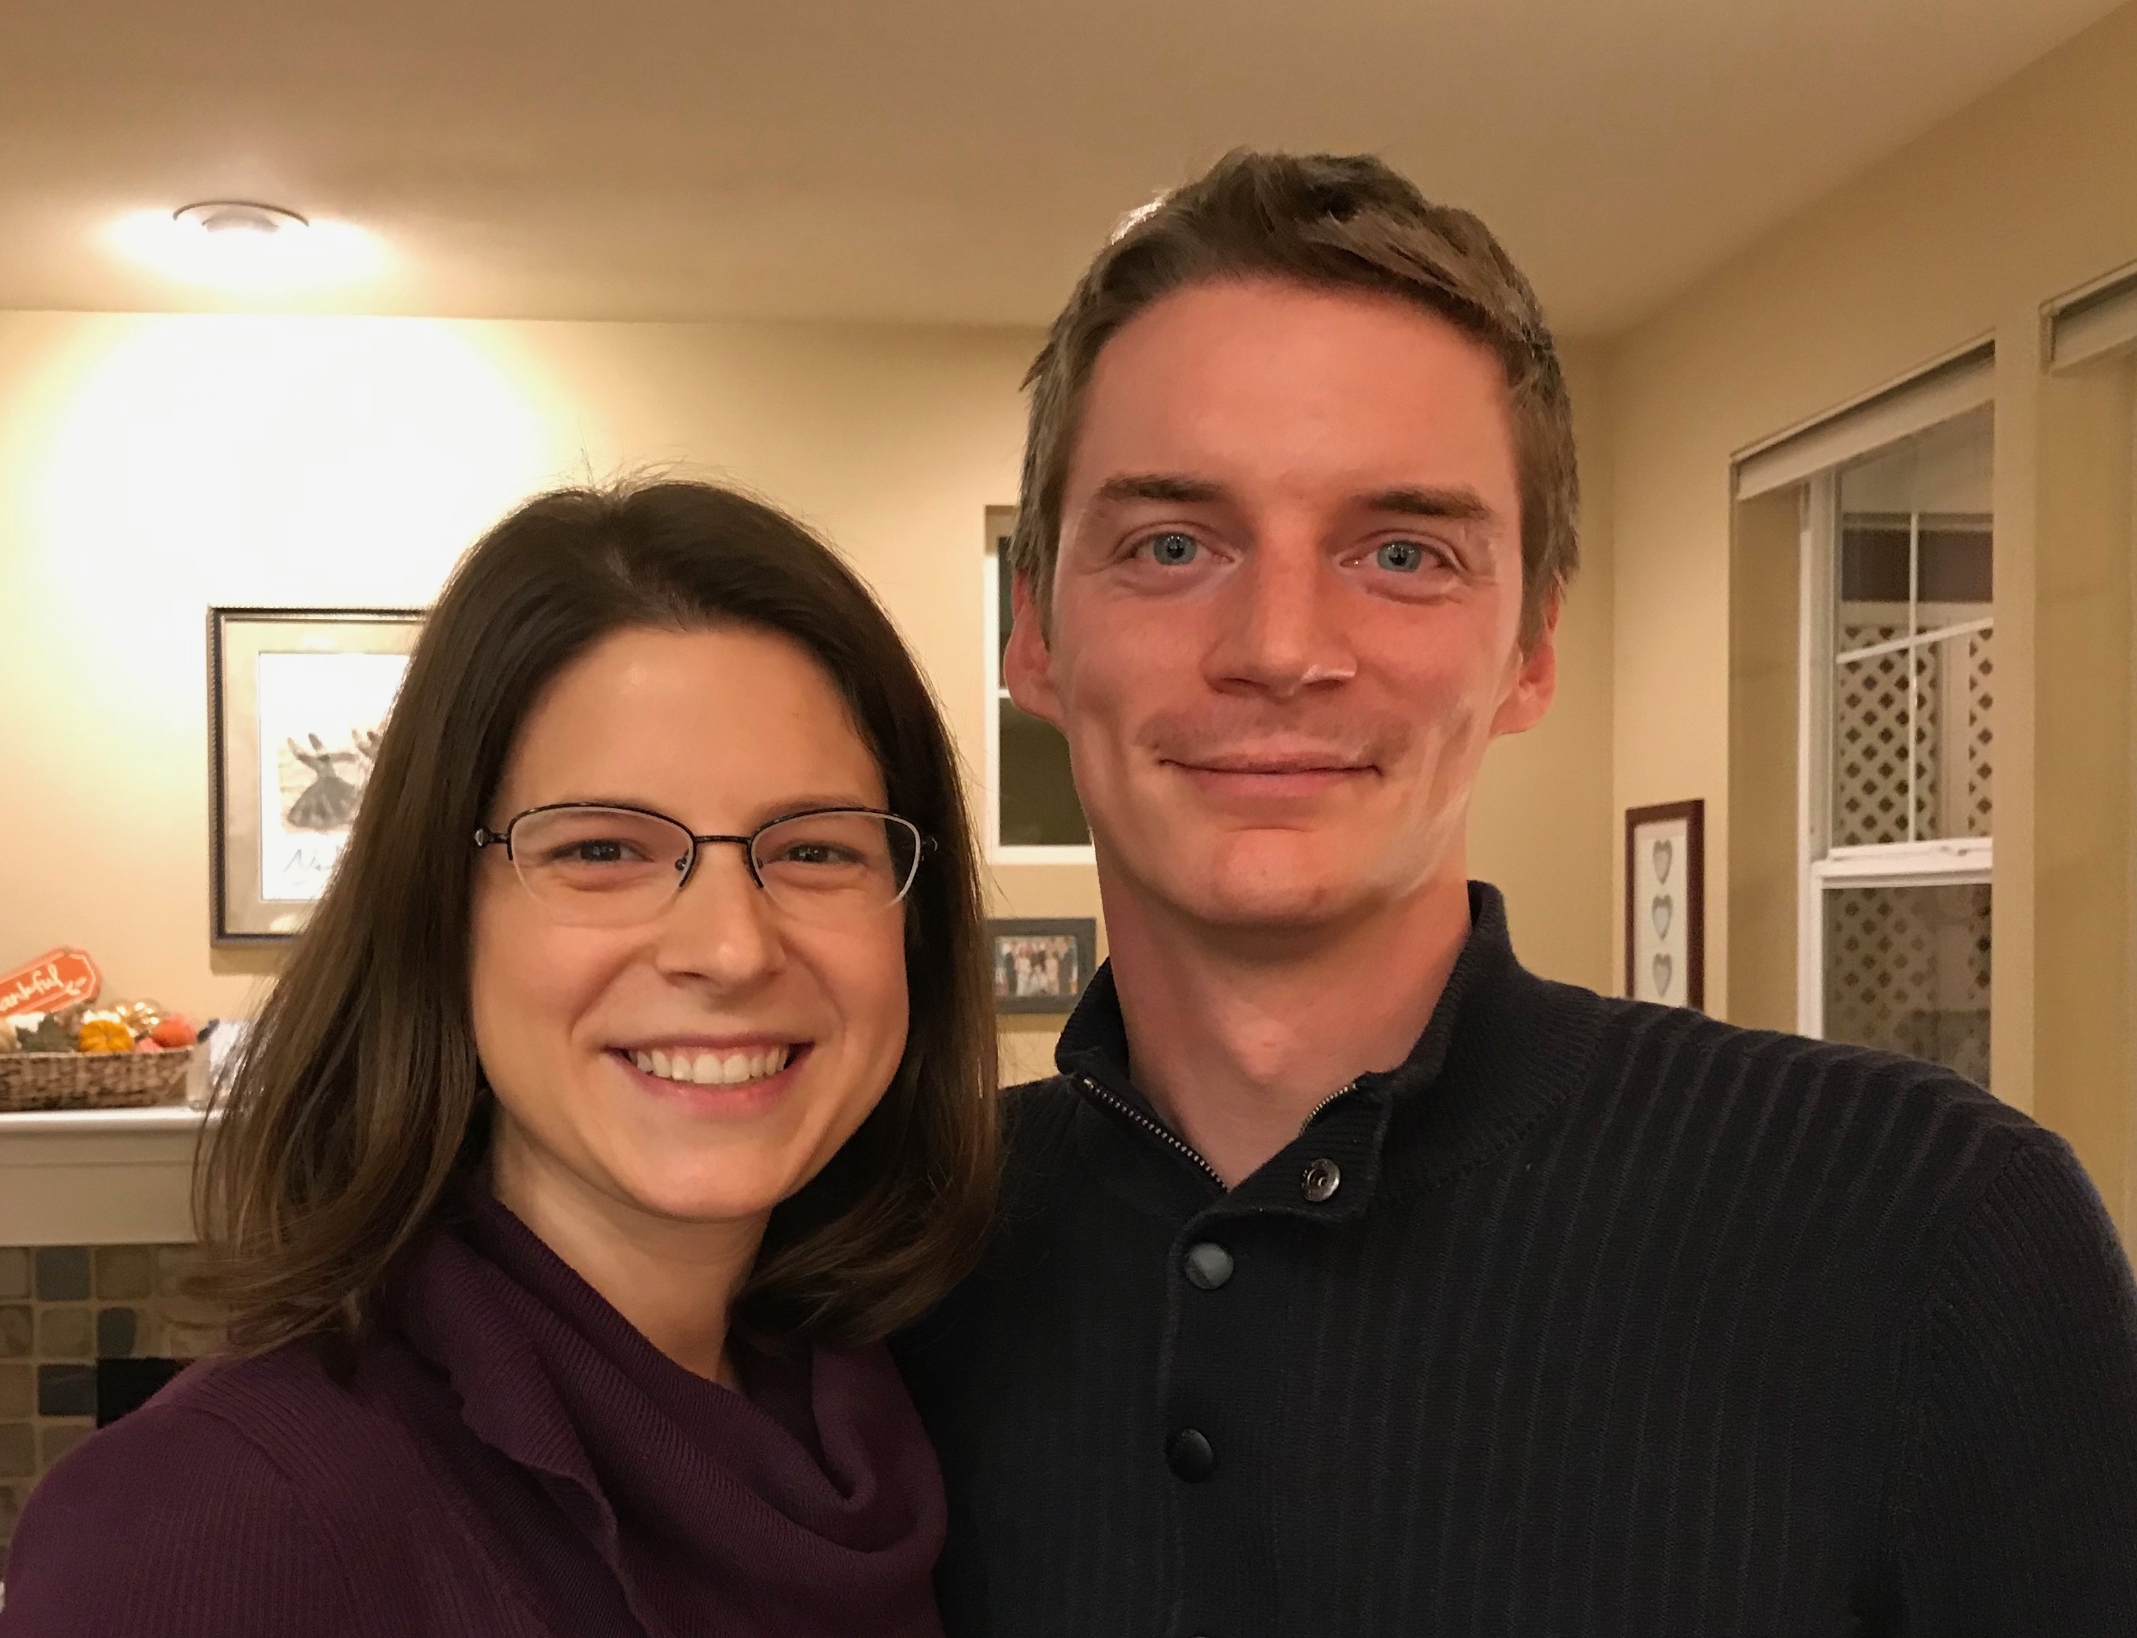
كيرت (34) و كارا لديهم شركة أعمال استشارية قرب مدينة سياتل
Notes:
Kurt and his wife Cara are in Seattle

Slide 8

كيرت و كارا يمتلكون حركاتهم الترادفية

Slide 9
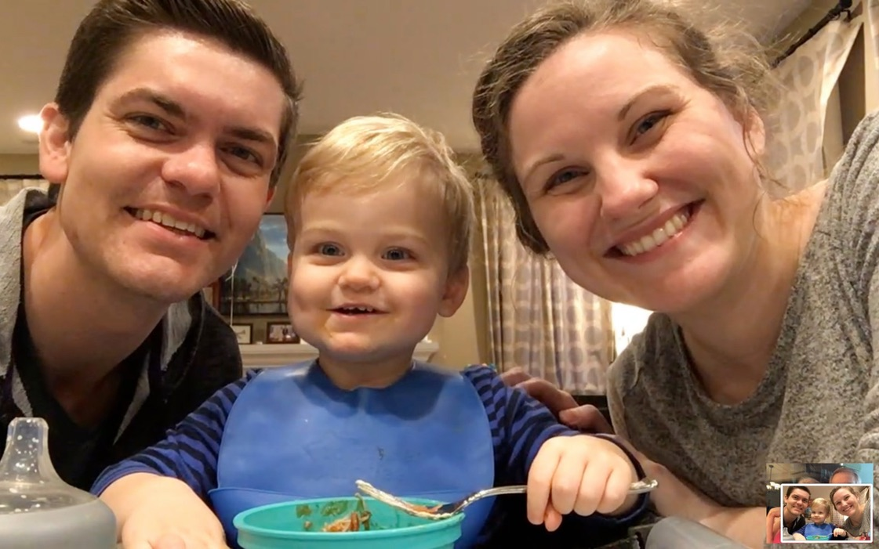
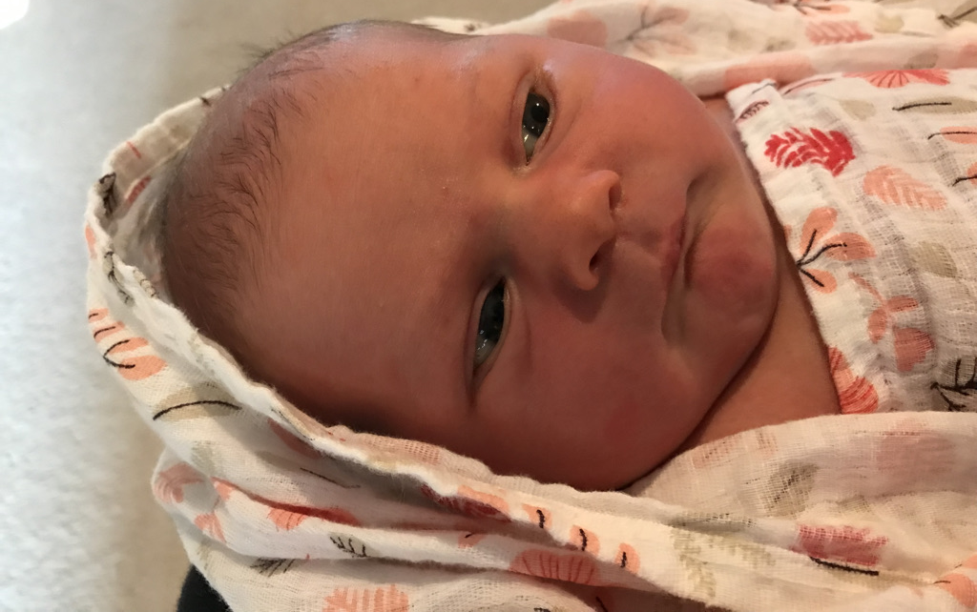
ستيفن, كيتي و جيسي في جيج هاربور
ولدت نورا في 31 تموز
Notes:
Our granddaughter joined the family on 31 July 2021 but why would God take us now? I don’t know.

Slide 10
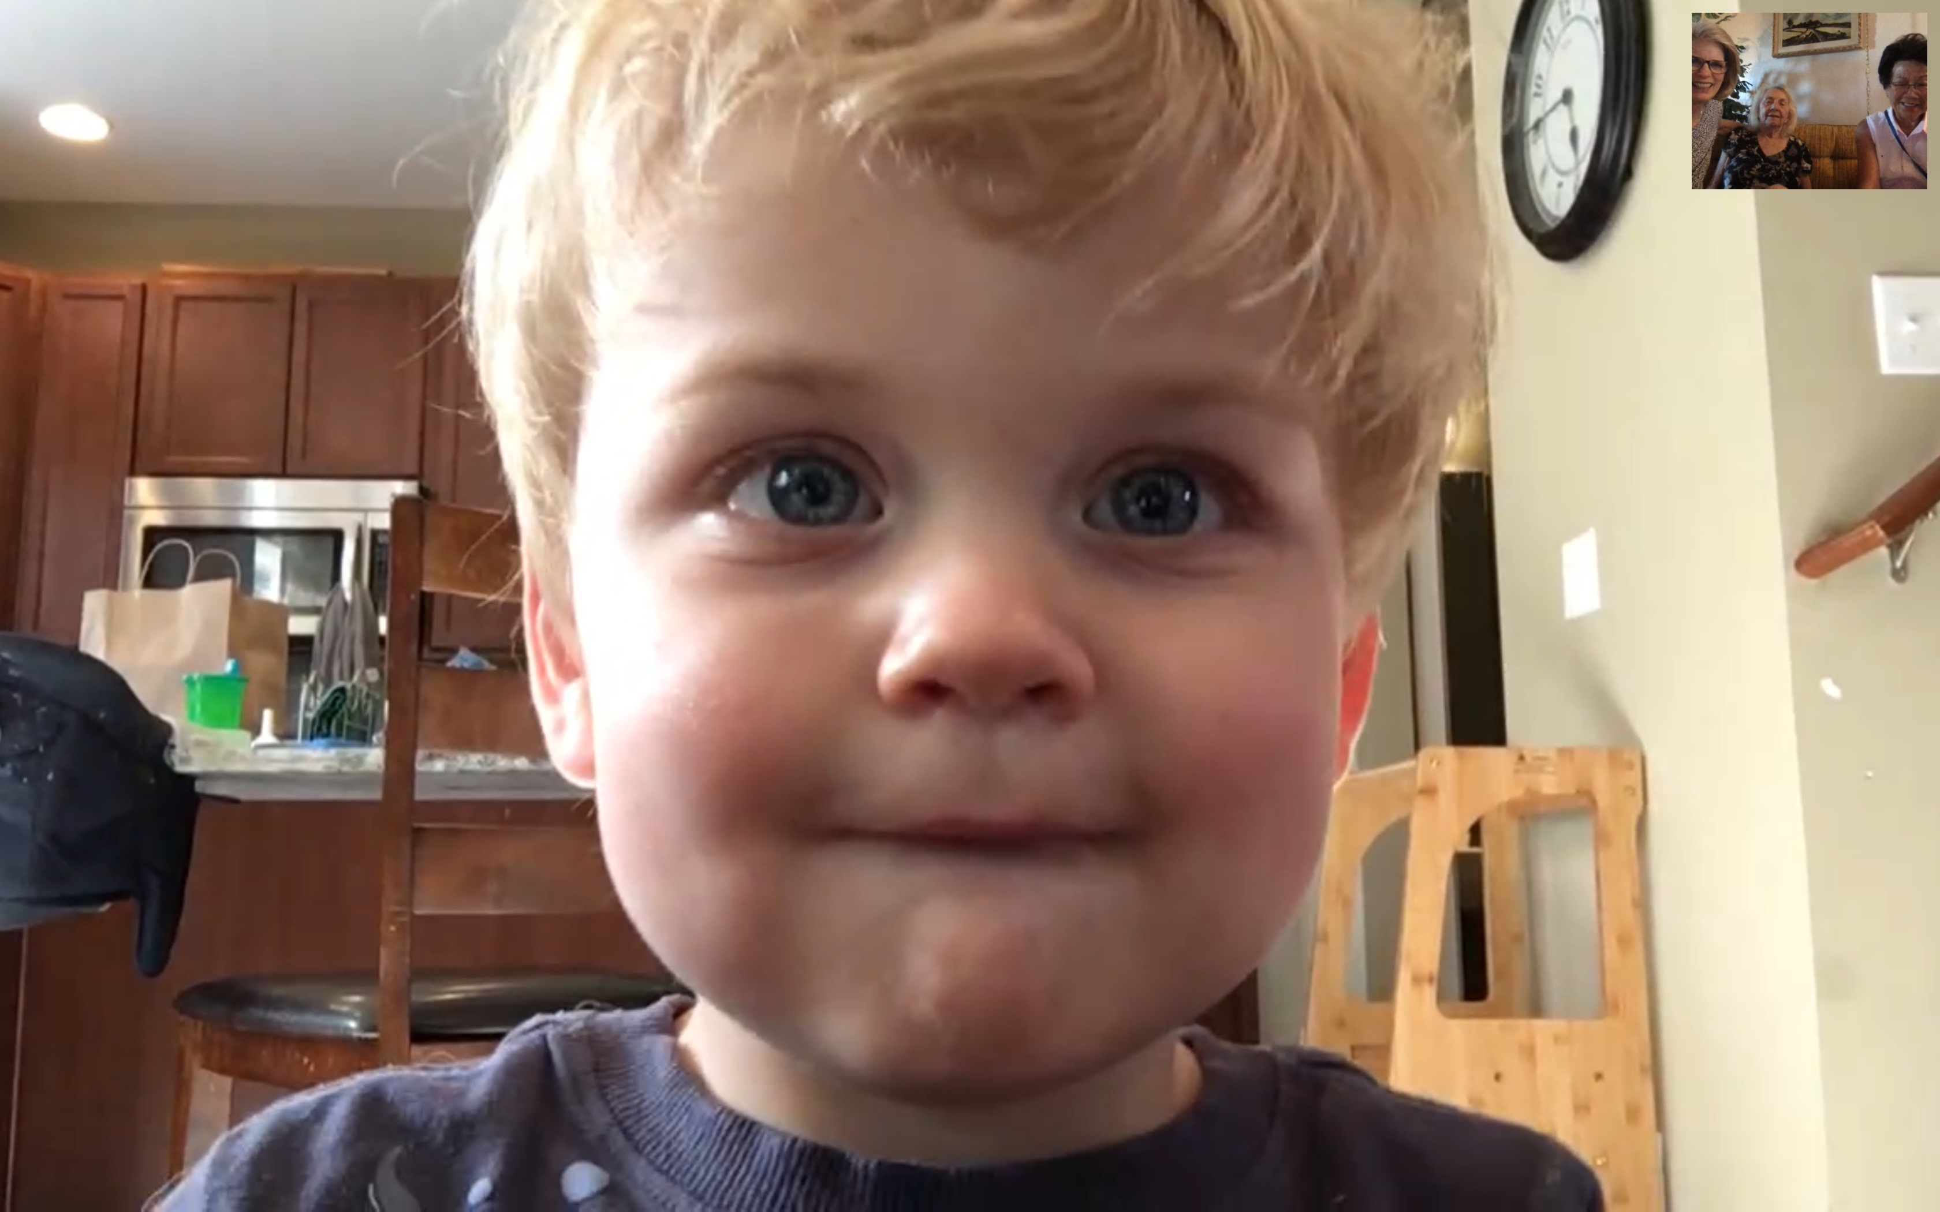
حفيدنا ذو السنتين جيسي

Slide 11
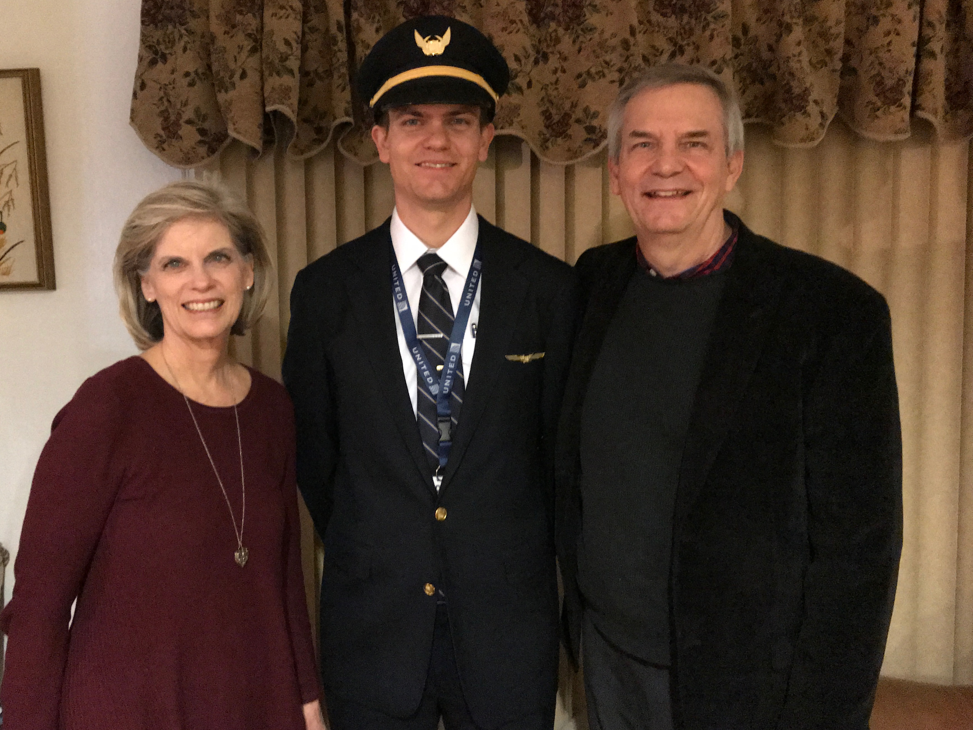

ستيفن (32) طيار في الشركة المتحدة ينتقل من سياتل ليطير من ( SFO )
6
Notes:
Stephen and his wife Katie in Boise

Slide 12

جون (28) فنان تشكيلي و ممثل ملهم في جنوب كاليفورنيا
8
Notes:
John and his girlfriend Chloe both work for ESRI—Environmental Systems Research Institute—doing web design and graphics for this digital software company.

Slide 13
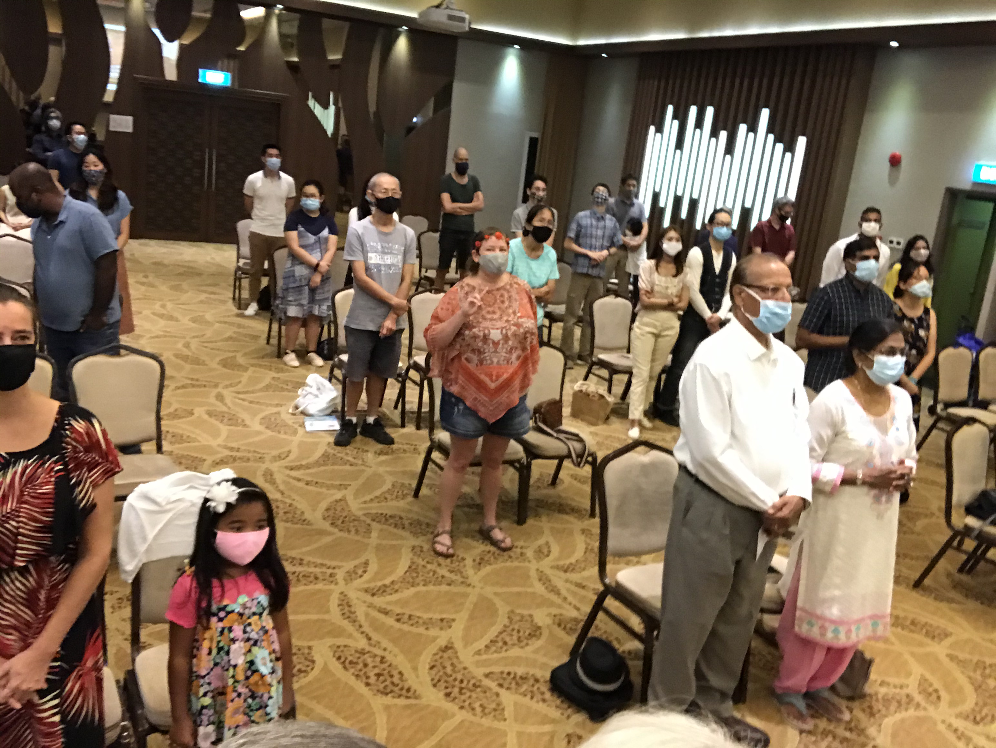

Our People
9
حزيران 2021
90 شخص من 16 أمة

Slide 14
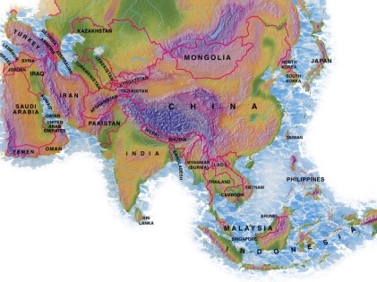

شعب كنيسة الطرق المتقاطقة• حزيران 2021
المملكة المتحدة
المملكة المتحدة
روسيا
هولندا
منغوليا
إيطاليا
فرنسا
كوريا
هونغ كونغ
لبنان
مصر
اليابان
الصين
ميانمار
ألمانيا
تايوان
كندا
الهند
أمريكا
تايلاند
أثيوبيا
ماليزيا
زيمبابوي
جنوب أفريقيا
الفلبين
سنغافورة
أندونيسيا
CIC
أستراليا
نيوزيلاندا
كينيا
Notes:
We actually have about 20% Indian at CIC, thanks to St. Thomas, who overcame his initial reluctance to witness for Jesus in India.
Our June 2021 church of 90 people stem from 16 different countries around the world: Australia (David & Fiona), China (Jianji), Egypt (Tamara), France (Valentin), Korea (Grace Kim), India (Cynthia), Indonesia (Rena), Kenya (Jacqueline Ngare), Nepal (Joshua Limbu), Netherlands (Toes), Singapore (Albina), South Africa (Melody Hertenberger), Taiwan (Maple), Thailand (Mae), UK (James & Gabi), USA (Jim & Jacqui).
This does not include people who have recently attended only once:
Nor does it include missionaries living back in their countries but still are members of CIC: Maple (Taiwan), Budmaa (Mongolia)
Previous: Canada (Gloria Lee), Ethiopia (Lele), Malaysia (Aston, Naomi), Netherlands (Dies & Desiree), Philippines (Micah), South Africa (Melody),

Slide 15
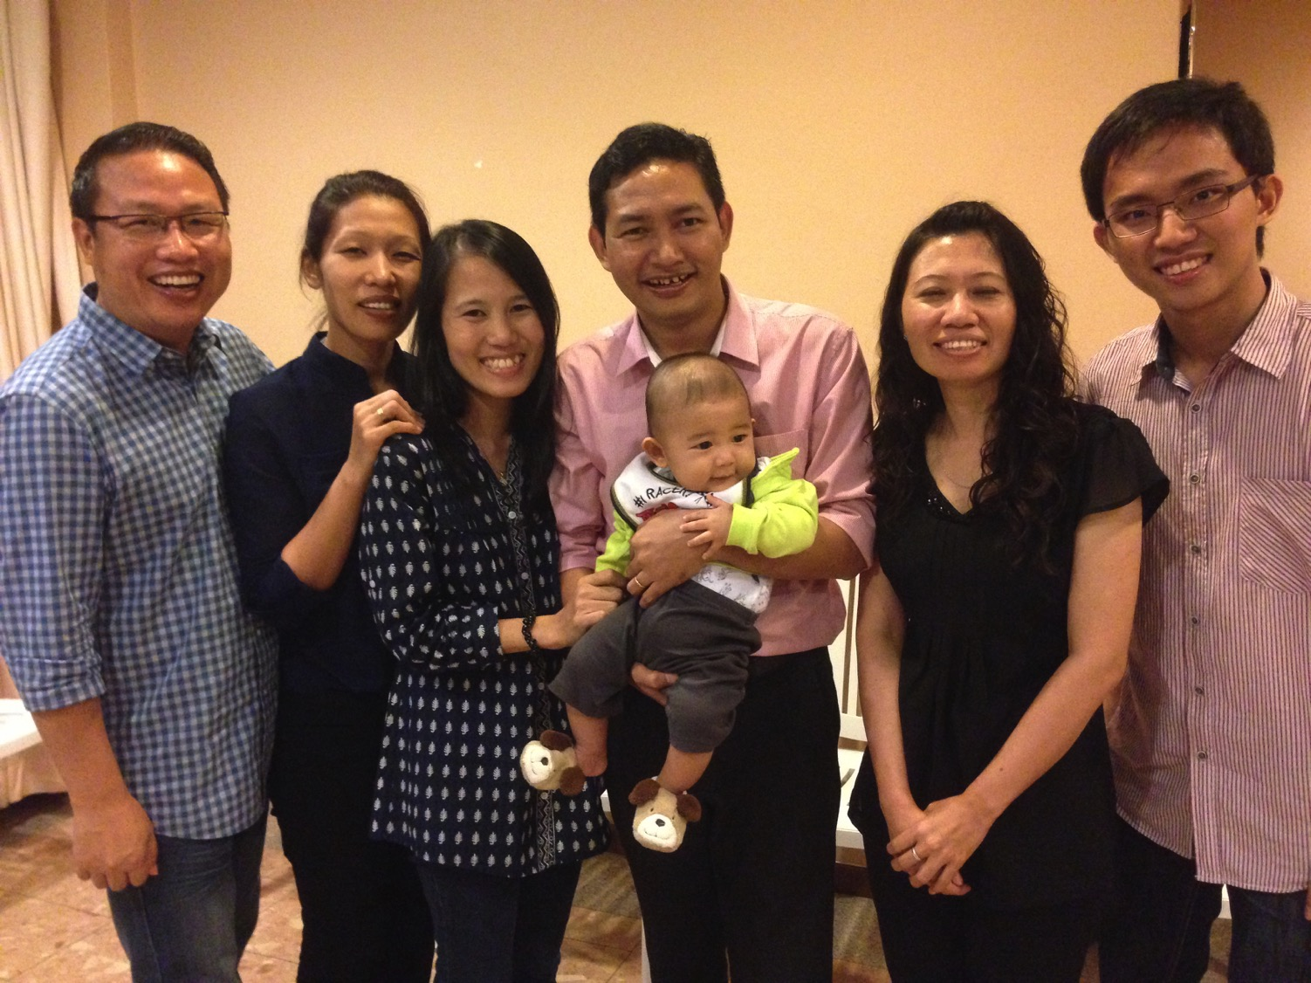
Our People
9
طلاب كلية سنغافورة للكتاب المقدس يخدمون الكنيسة
Notes:
One special joy is mentoring my students who serve with us at church and led ministries to youth, children, home groups, and the worship team.

Slide 16
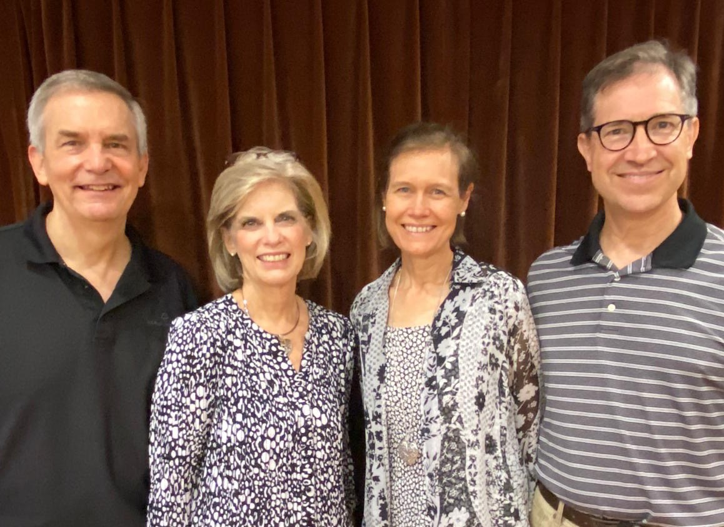
ريك و سوزان
2006-2021
جيم و جاكي
2019-2021
Notes:
We are passing the baton to the Harmelings, who have been with us nearly two years now.

Slide 17
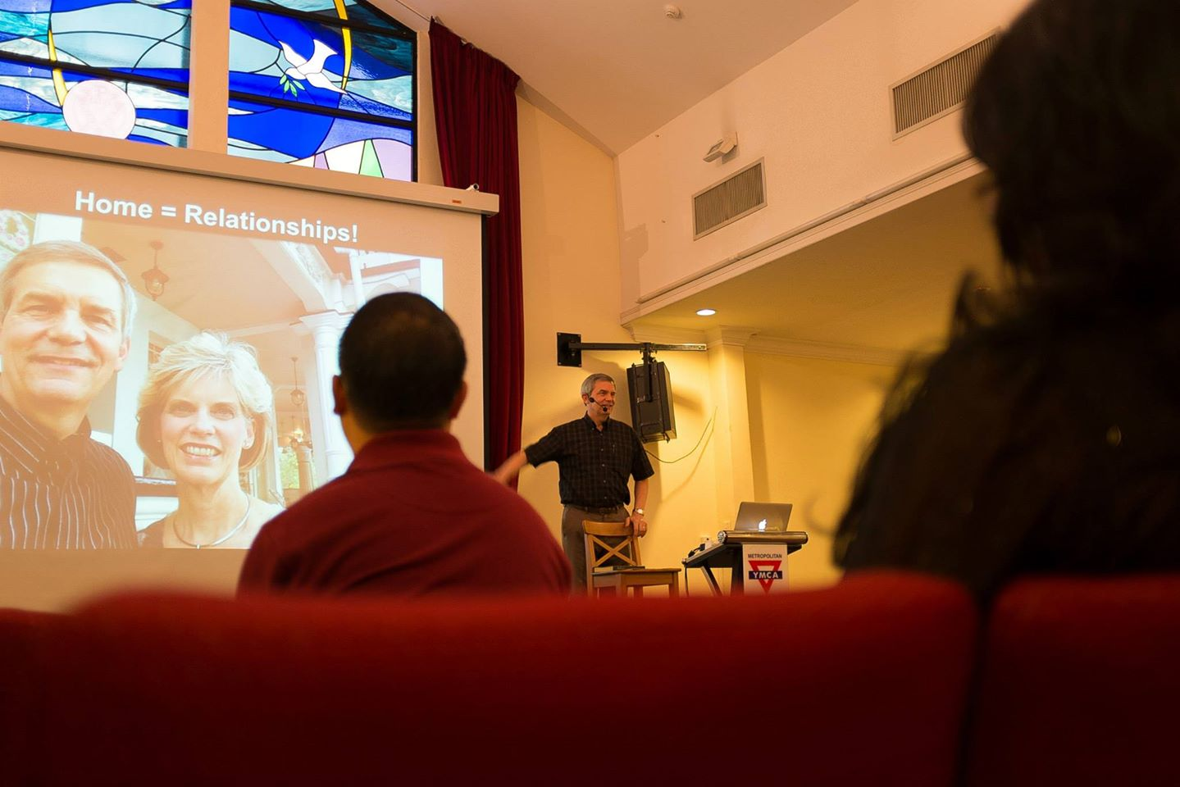
Our People
9
الوعظ من الكتاب المقدس
Notes:
Being a pastor gives me the privilege to teach God’s Word on weekends too!

Slide 18

دعونا ندرس النص الكتابي
الكتاب المقدس : سفراً سفراً
Notes:
I have been preaching through the entire Bible, book by book.

Slide 19

كن
أميناً
تكوين
د. ريك جريفيث, كنيسة الطرق المتقاطعة الدولية سنغافورة
CICFamily.com • BibleStudyDownloads.org
Notes:
Since we are human beings and not “human doings,” each sermon starts with the word “Be...” So the overview of Genesis is “Be Faithful”…

Slide 20

كن منتصراً
رؤيا
د. ريك جريفيث• كنيسة الطرق المتقاطعة الدولية سنغافورة
BibleStudyDownloads.org
Notes:
…and so on all the way to Revelation entitled “Be Triumphant.”

Slide 21
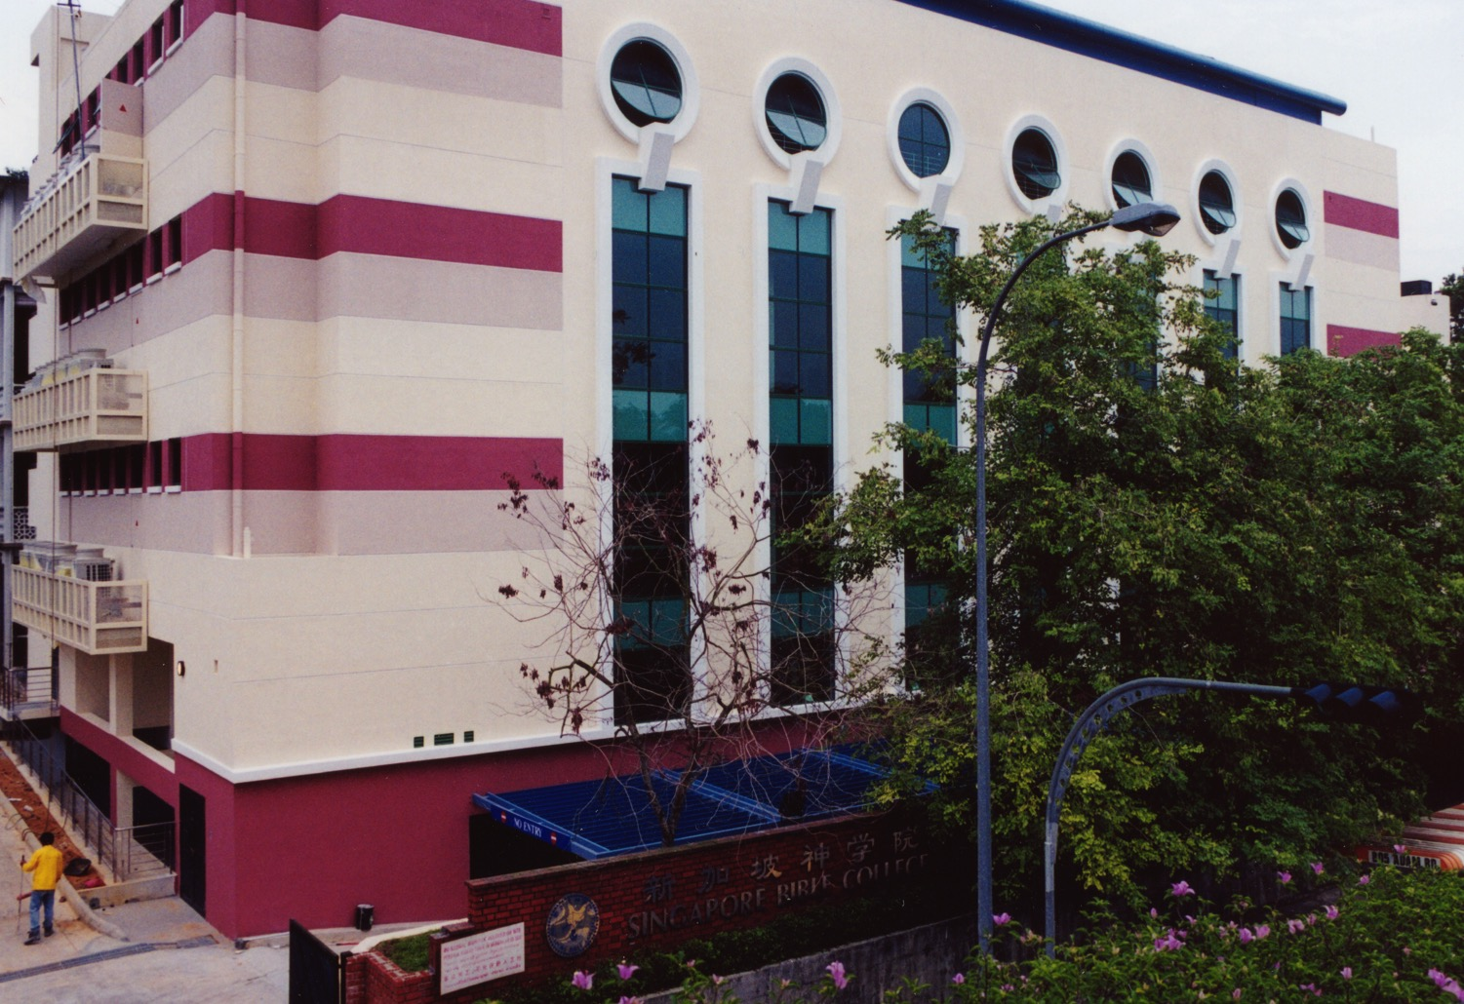
كلية سنغافورة للكتاب المقدس
9
Notes:
I've served as a seminary professor with 30 other faculty at Singapore's largest training school: Singapore Bible College

Slide 22
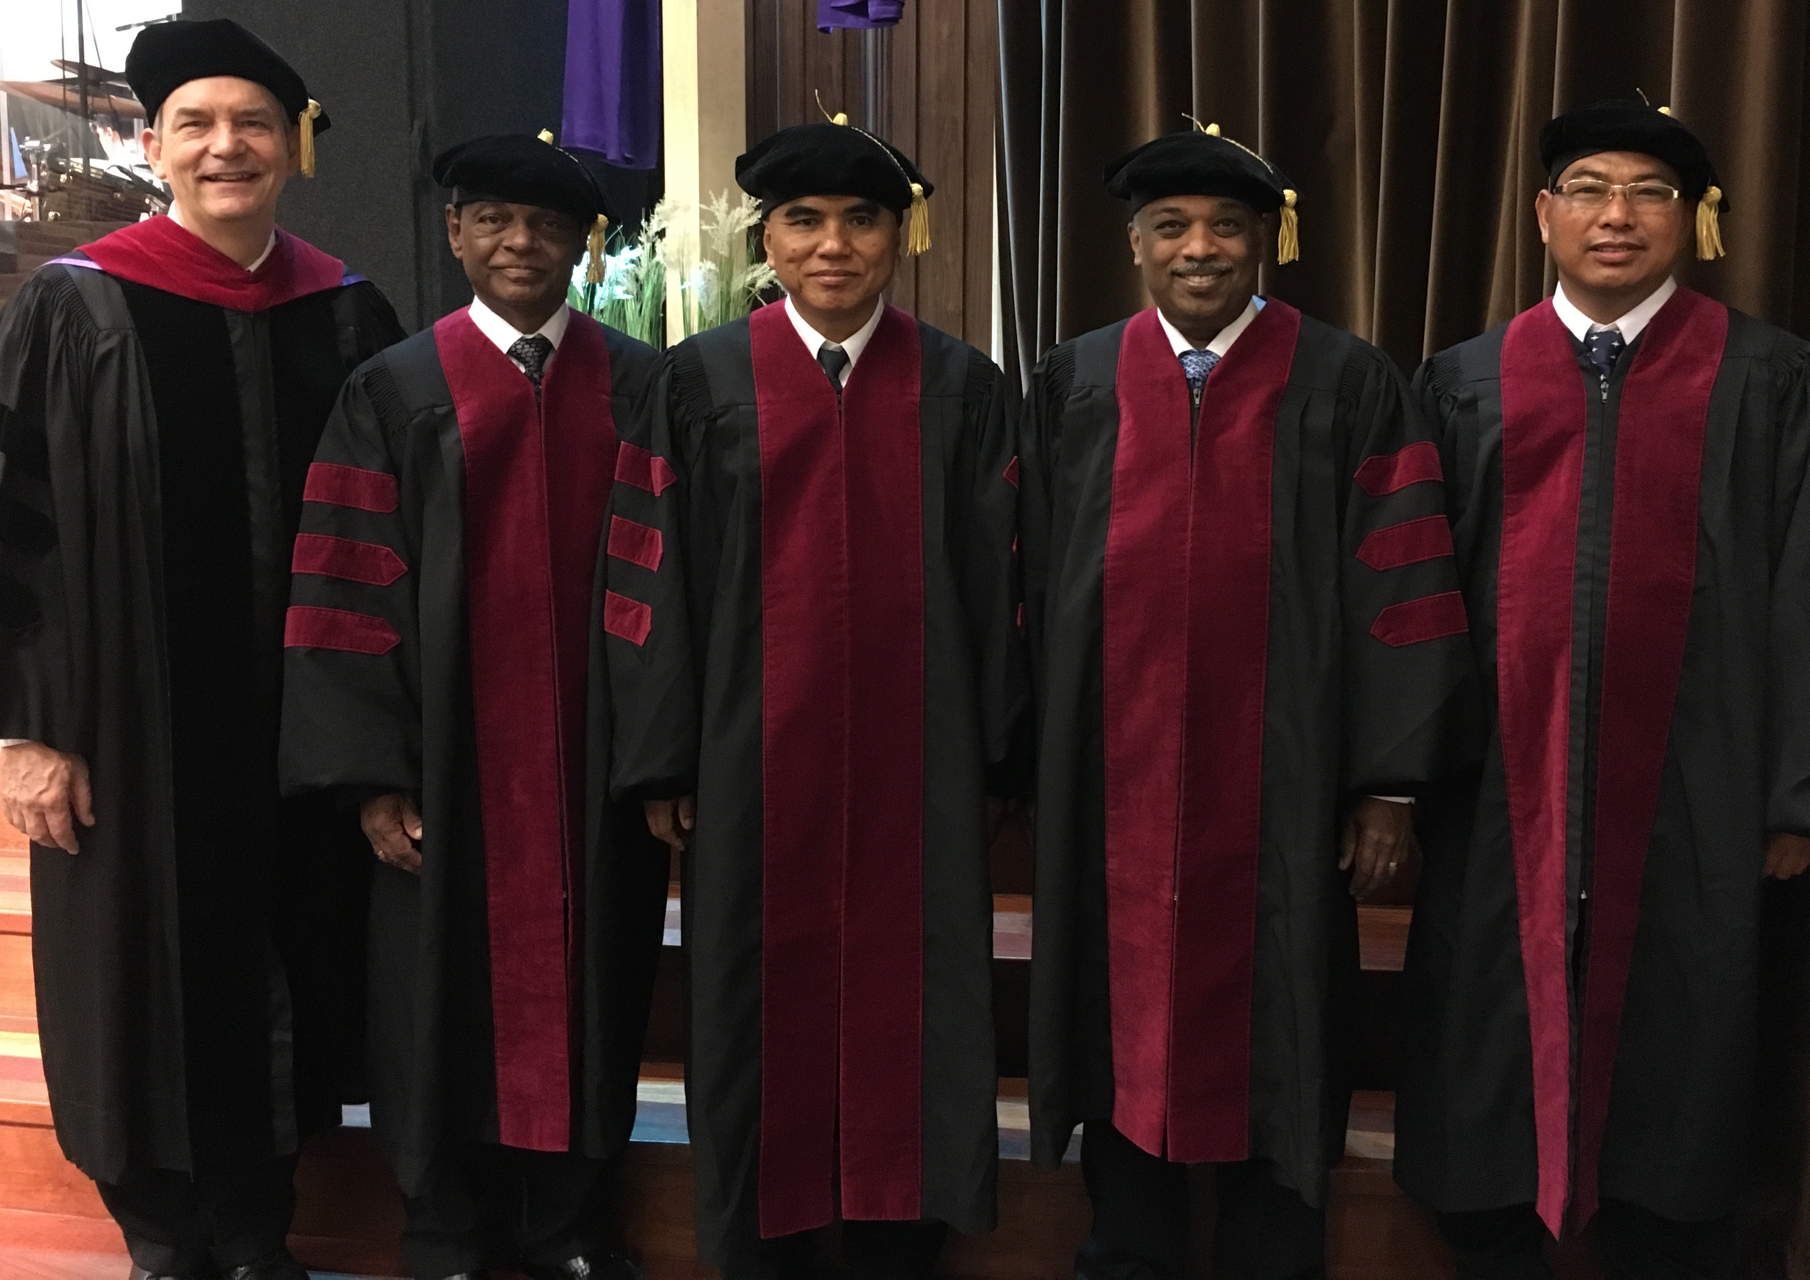
قمت بالإشراف على طلاب الدكتوراة في الخدمة في كلية سنغافورة للكتاب المقدس ( 2009-2021 )
Notes:
I also directed the doctoral program at SBC that trains about 50 seminary professors and pastors throughout Asia in English and Chinese. Generally each year about 4 of them received their Doctor of Ministry degree.

Slide 23
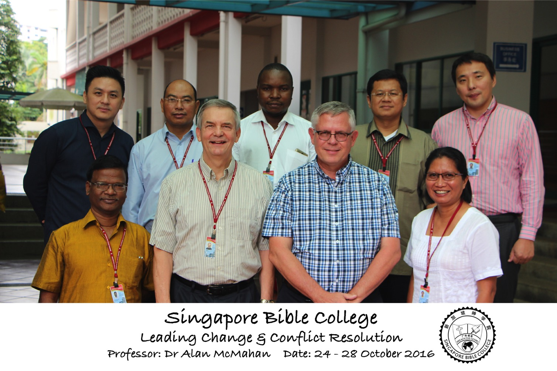
Leading Change & Conflict Resolution
(Dr. Alan McMahan Oct 2016)

Slide 24
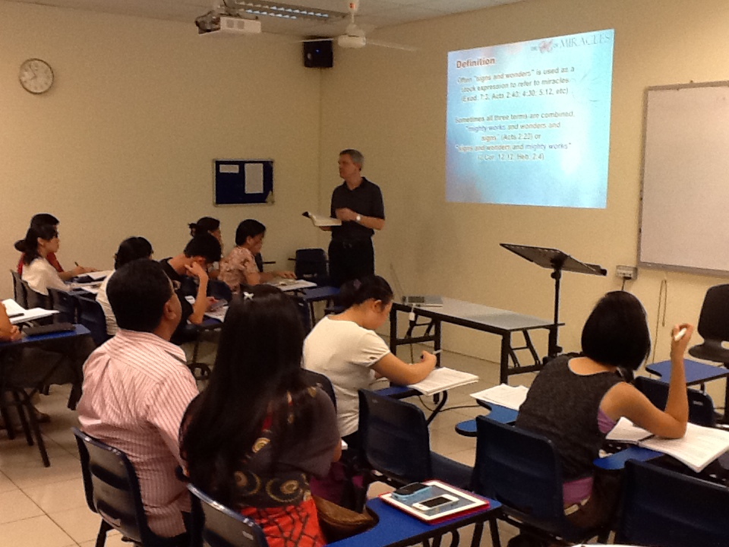
طلاب كلية سنغافورة للكتاب المقدس
9
Notes:
Most of these students are first-generation Christians eager to share the gospel with their own people!

Slide 25
ما علمته في كلية سنغافورة للكتاب المقدس
(الإنجليزية • أندونيسي • صيني)
مسح الكتاب المقدس بشكل أساسي
العهد الجديد العهد القديم دراسة الكتاب
الخلفيات . البحث و الكتابة
العهد الجديد العهد القديم جغرافيا
اللاهوت * الخلق * يسوع
الكنيسة * الروح * الخلاص * المستقبل
الوعظ
علم الوعظ 2 علم الوعظ 1
Notes:
I get to teach these leaders every book of the Bible in survey courses, plus backgrounds to both the OT and NT, three areas of theology, and how to preach.

Slide 26

طلاب كلية سنغافورة للكتاب المقدس
أمريكا
منغوليا
اليابان
كوريا
الصين
هونغ كونغ
ميانمار
الهند
تايلاند
فيتنام
الفلبين
ماليزيا
سنغافورة
سريلانكا
أندونيسيا
SBC
Notes:
These faithful leaders are from about 25 countries who come to us in Singapore for masters and doctoral-level training. We train them to build into others back in their home countries.

Slide 27
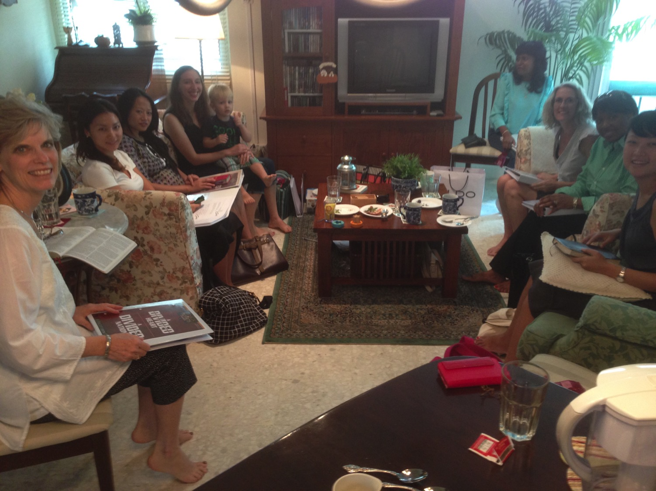
تعليم السيدات
تعاليم الكتاب المقدس
أمريكا • سنغافورة • نيوزيلاندا• هولندا

Slide 28
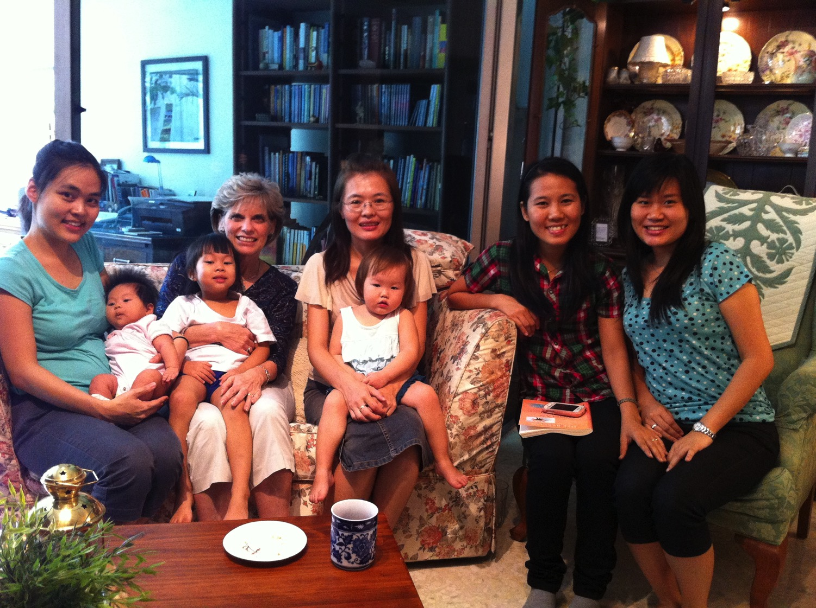
تايلاند • منغوليا • ميانمار • أندونيسيا
سوزان تعلم زوجات طلاب كلية سنغافورة للكتاب المقدس
Notes:
INTERVIEWER: And Susan, what ministries has the Lord granted you?
SUSAN: I have been teaching the wives of leaders at SBC. These 5 women come from 5 different nations!
SUSAN: I also lead the woman's Bible study at our church

Slide 29
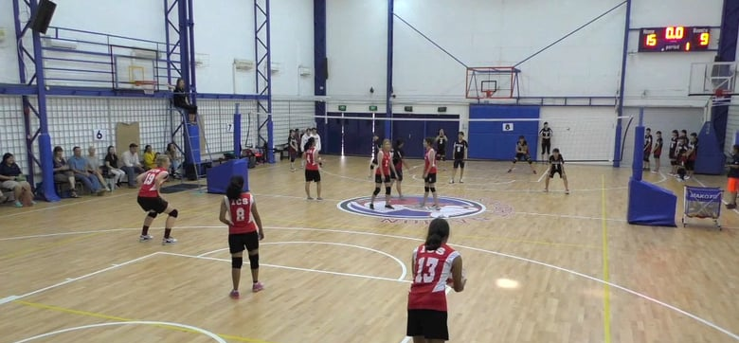
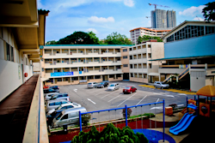
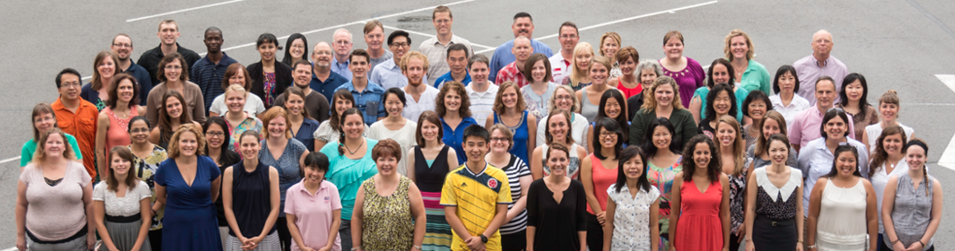
مدرسة المجتمع الدولية
(تأسست 1993)

Slide 30




في مدرسة المجتمع الدولية الآن أكثر من 400 طالب
المملكة المتحدة
السويد
كوريا
سويسرا
اليابان
إيطاليا
أمريكا
تايلاند
الهند
المكسيك
ICS
فنزويلا
أندونيسيا
البرازيل
جنوب أفريقيا
استراليا

Slide 31
التعليم 1994-2021
إسرائيل
منغوليا
الأردن
كوريا
الصين
نيبال
ميانمار
الهند
تايلاند
فيتنام
ماليزيا
سريلانكا
سنغافورة
SBC
أندونيسيا
Notes:
From 1997-Dec 2020 God has seen fit to grant me the privilege to train pastors in 12 other countries on 73 trips. Often pastors in the US team-teach with me on these trips. To help the poor, I avoid the wealthy countries where listeners can pay an honorarium but instead raise the funds to pay my own way and then teach for free.

Slide 32

أيام الخلق
33
خالية
خربة
تشكيل
ملأ
اليوم 4 : ترتيب الشمس والقمر و النجوم
اليوم 1 : النور
اليوم 2 : الماء و فصل الجلد
اليوم 5 : الأسماك و الطيور
اليوم 3 : الأرض و فصل البحر
اليوم 6 : الحيوانات و البشر
تكوين 1 : 3 – 31

Slide 33
Days of Creation in Bahasa Indonesian
Hari-hari penciptaan
64
Kosong
Tidak berbentuk
Dibentuk
Diisi
Hari 4: Matahari, bulan & bintang diatur
Hari 1: Terang
Hari 2: Air &
udara dipisahkan
Hari 5: Ikan & unggas
Hari 3: Darat & laut dipisahkan
Hari 6: Binatang & manusia
Kejadian 1:3-31

Slide 34
六天的创造
空虚
64
充满
混沌
形成
第四天: 太阳，月亮与众星摆列在天
第一天: 光
第二天:
水与空气分开
第五天: 鱼与雀鸟
第三天:
旱地与海分开
第六天: 动物与人
创世记 1:3-31

Slide 35
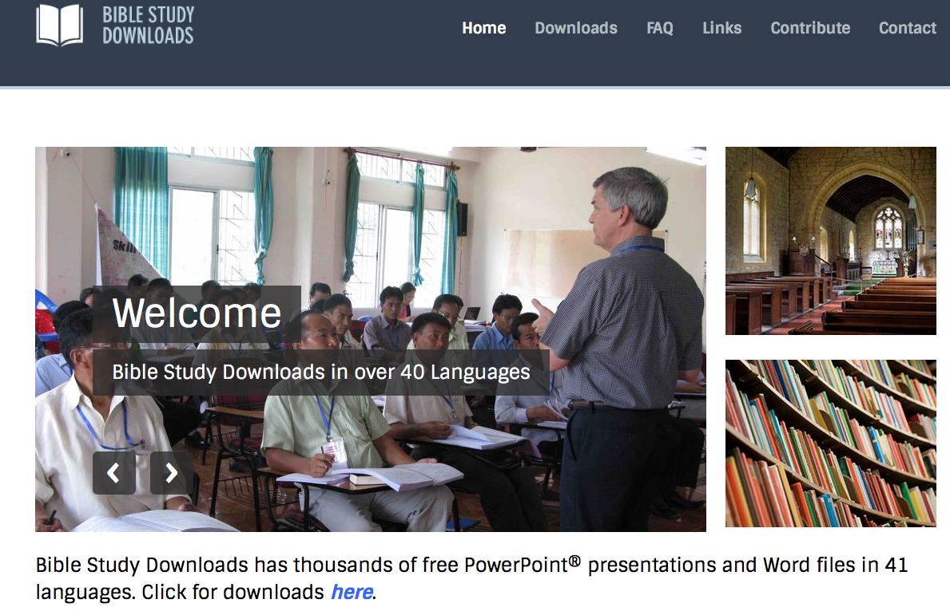
BibleStudyDownloads.org
7
Notes:
This has resulted in Bible teaching and study materials—mostly PowerPoint—in 42 languages! All a teacher needs to do is to click on a file and it downloads for free to teach any book of the Bible and many other subjects.

Slide 36
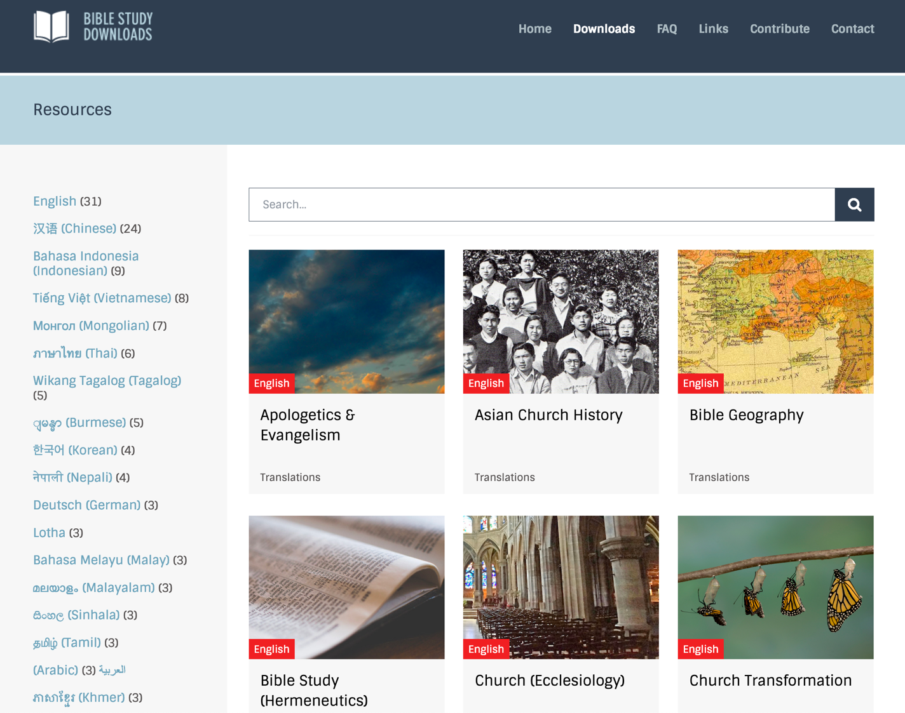
BibleStudyDownloads.org
7
Notes:
My SBC teaching has resulted in Bible teaching and study materials—mostly PowerPoint—in 49 languages! All a teacher needs to do is to click on a file and it downloads for free to teach any book of the Bible and many other subjects.

Slide 37
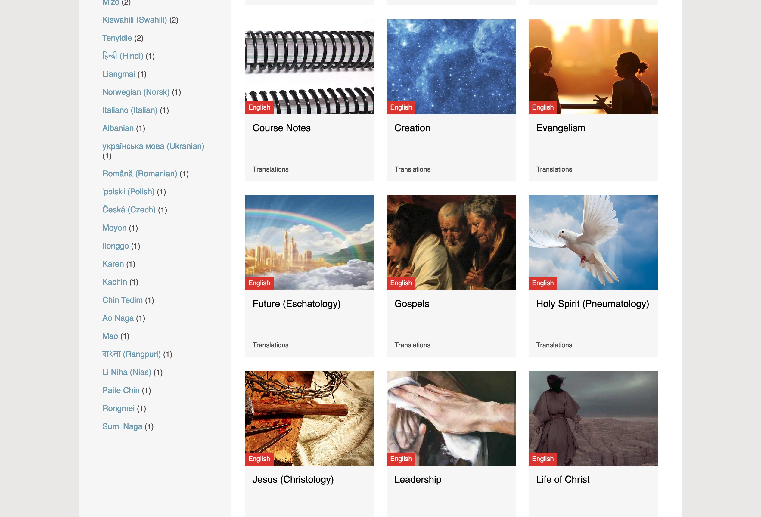
BibleStudyDownloads.org
7
Notes:
My SBC teaching has resulted in Bible teaching and study materials—mostly PowerPoint—in 49 languages! All a teacher needs to do is to click on a file and it downloads for free to teach any book of the Bible and many other subjects.

Slide 38
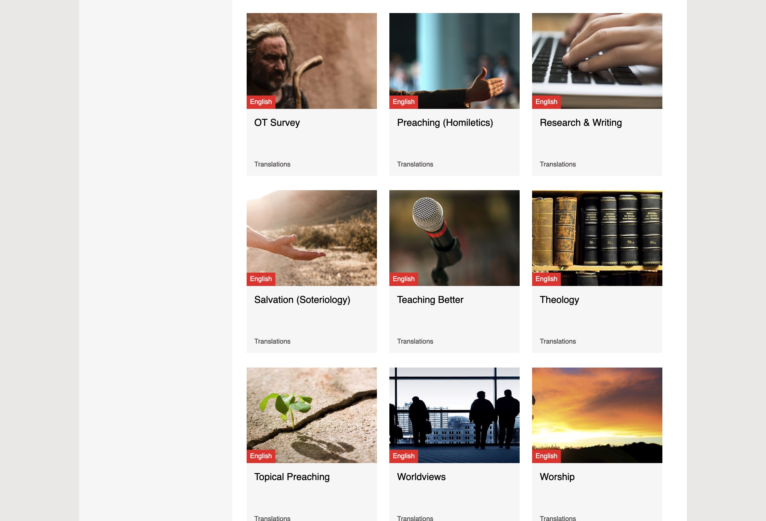
BibleStudyDownloads.org
7
Notes:
My SBC teaching has resulted in Bible teaching and study materials—mostly PowerPoint—in 49 languages! All a teacher needs to do is to click on a file and it downloads for free to teach any book of the Bible and many other subjects.

Slide 39
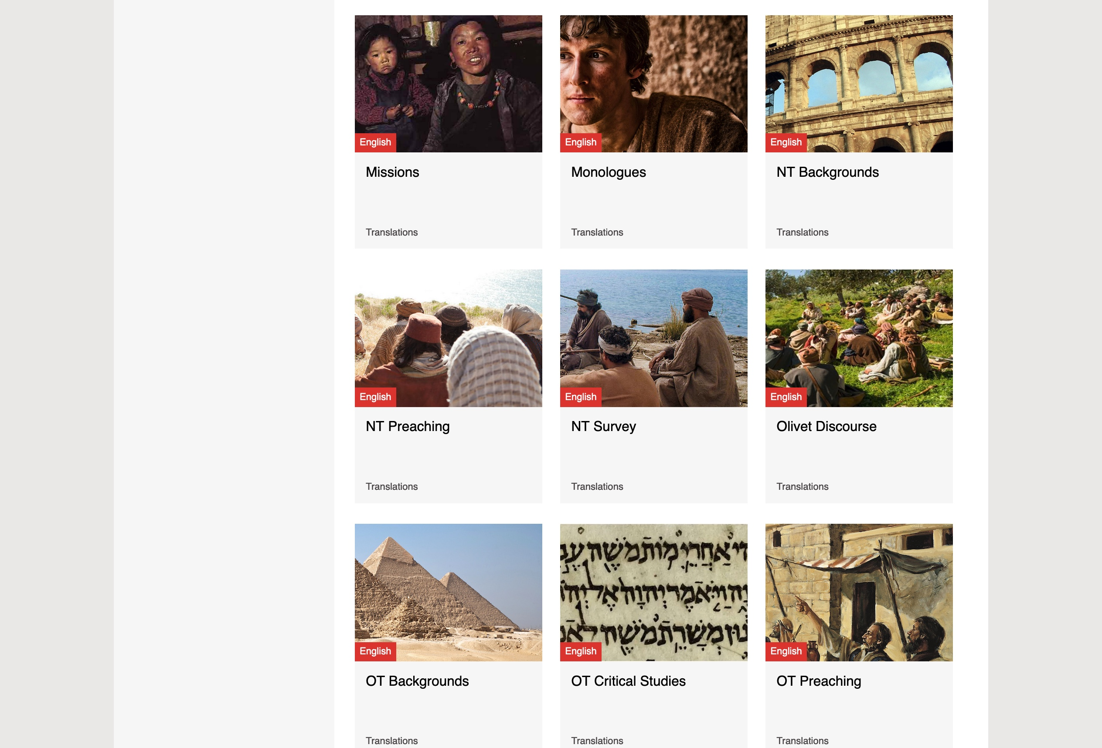
BibleStudyDownloads.org
7
Notes:
My SBC teaching has resulted in Bible teaching and study materials—mostly PowerPoint—in 49 languages! All a teacher needs to do is to click on a file and it downloads for free to teach any book of the Bible and many other subjects.

Slide 40
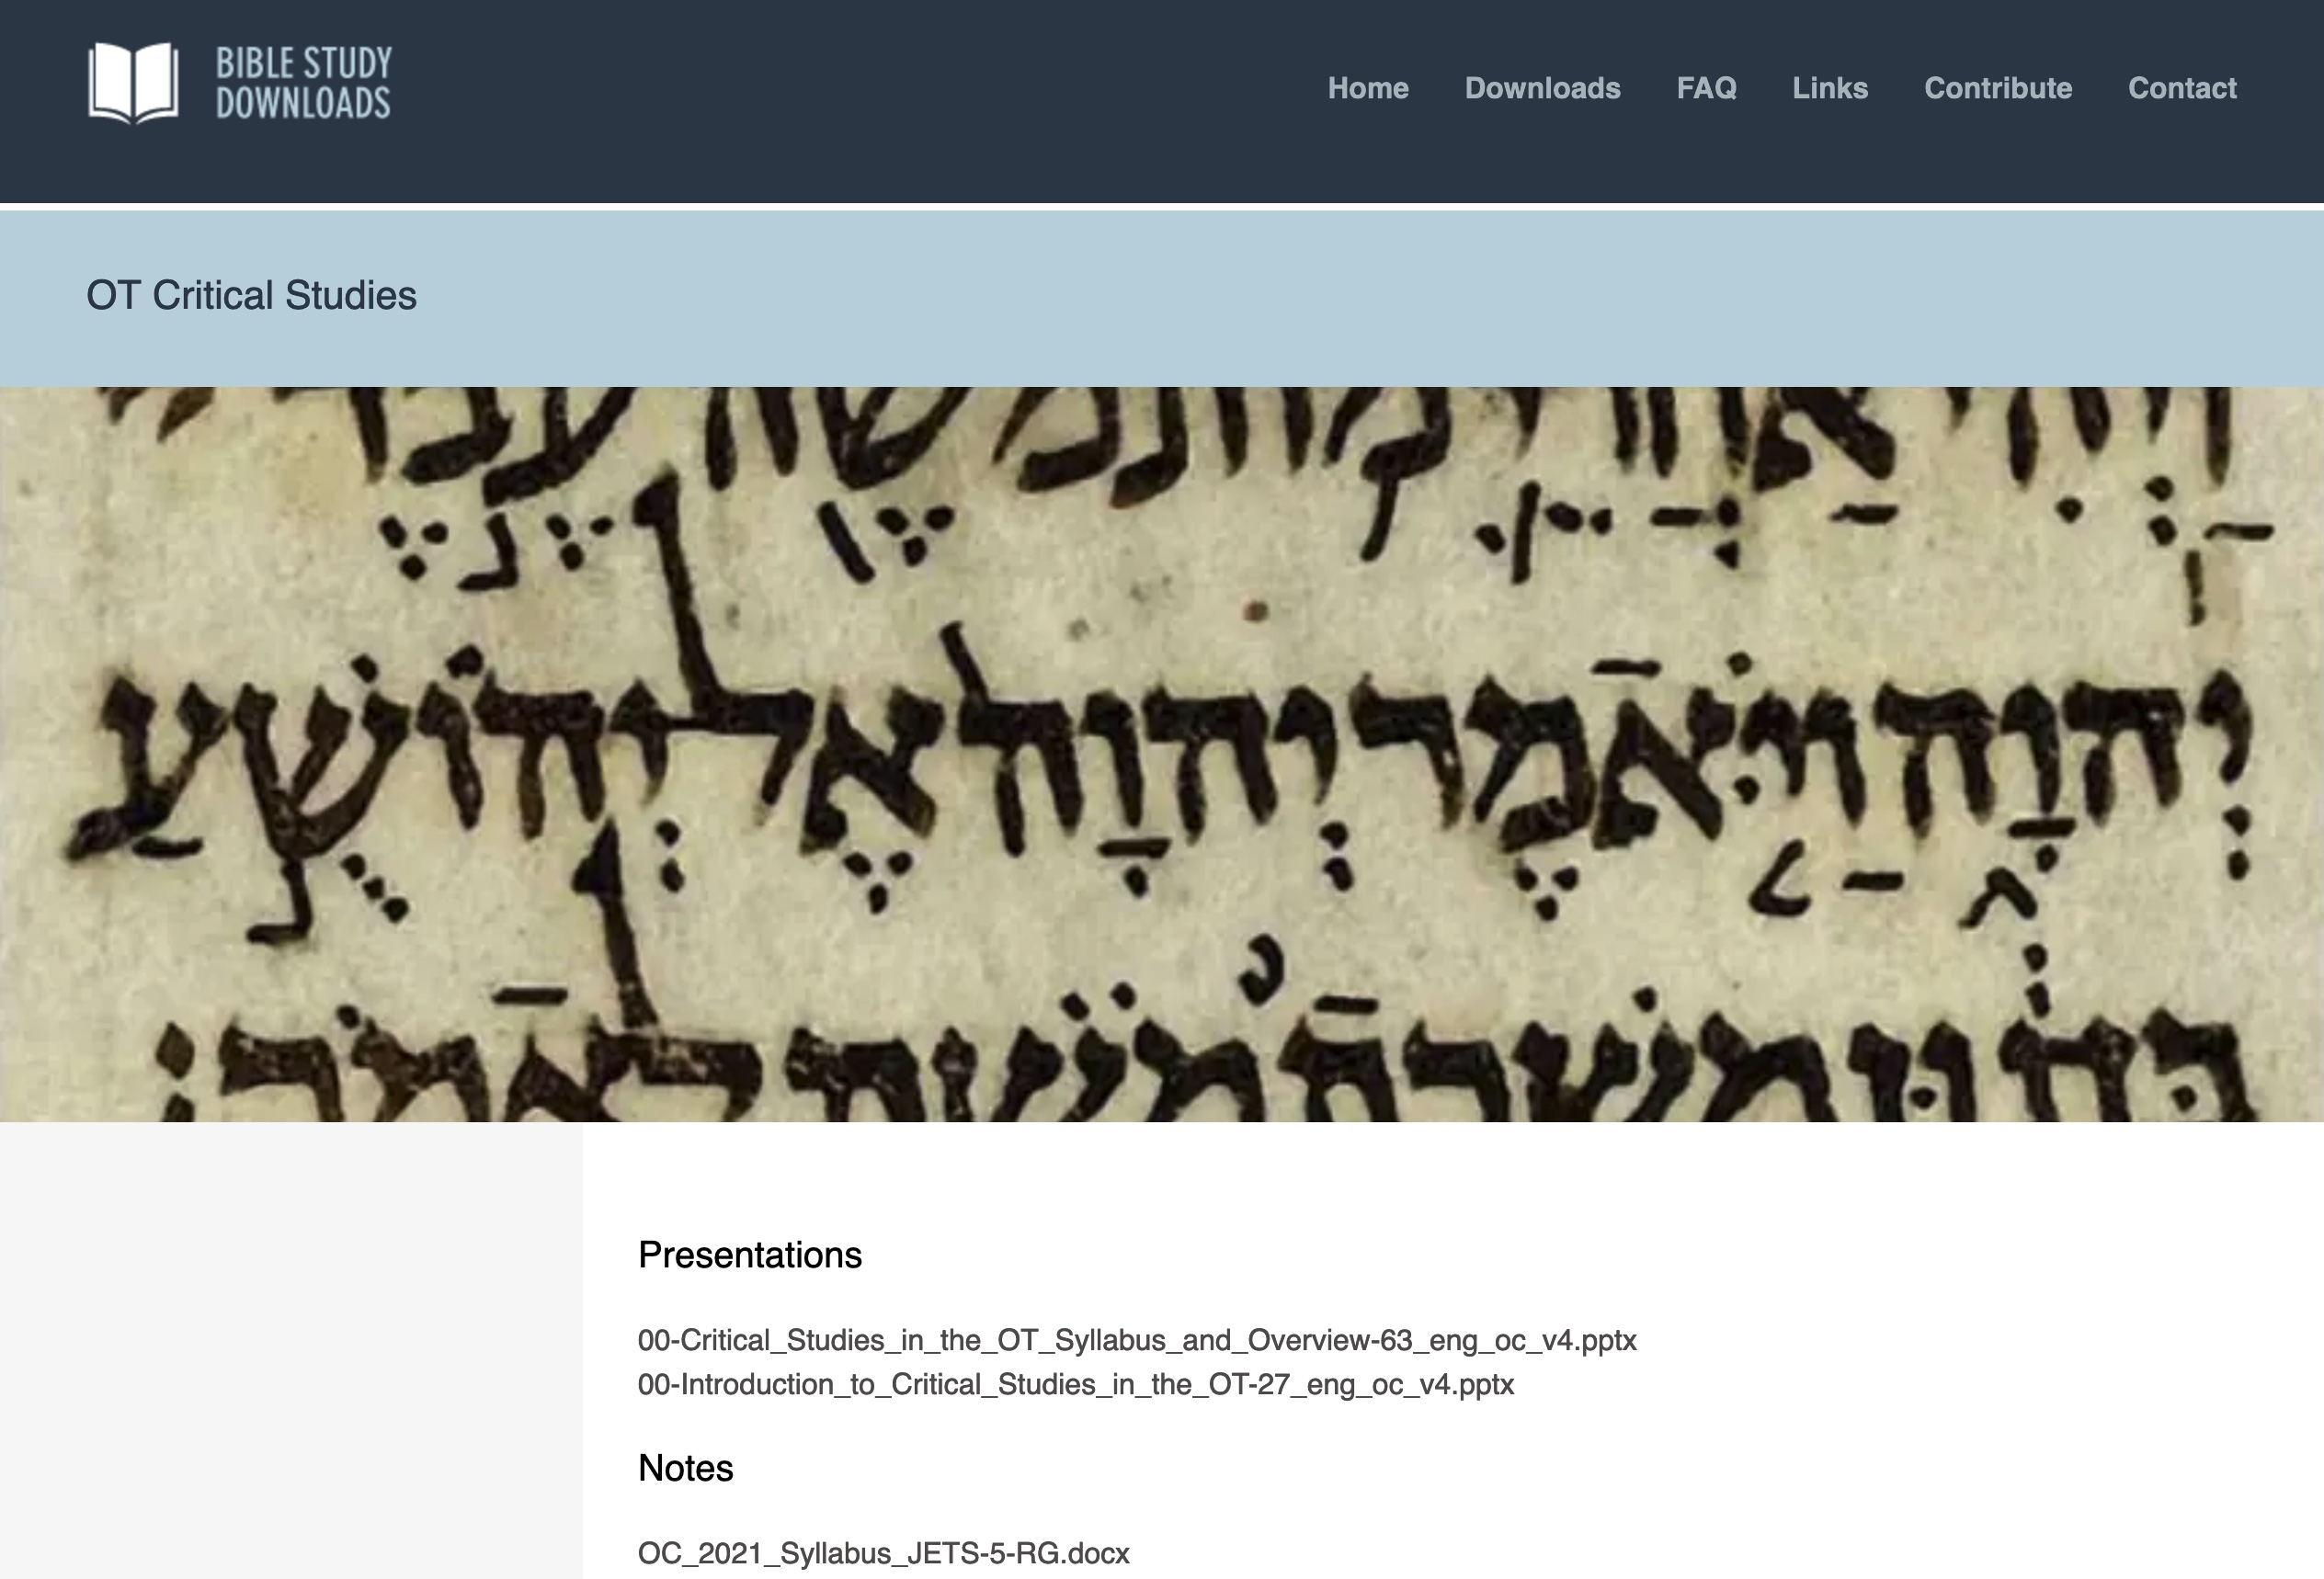
BibleStudyDownloads.org
7
الإنجليزية
Notes:
My SBC teaching has resulted in Bible teaching and study materials—mostly PowerPoint—in 49 languages! All a teacher needs to do is to click on a file and it downloads for free to teach any book of the Bible and many other subjects.

Slide 41
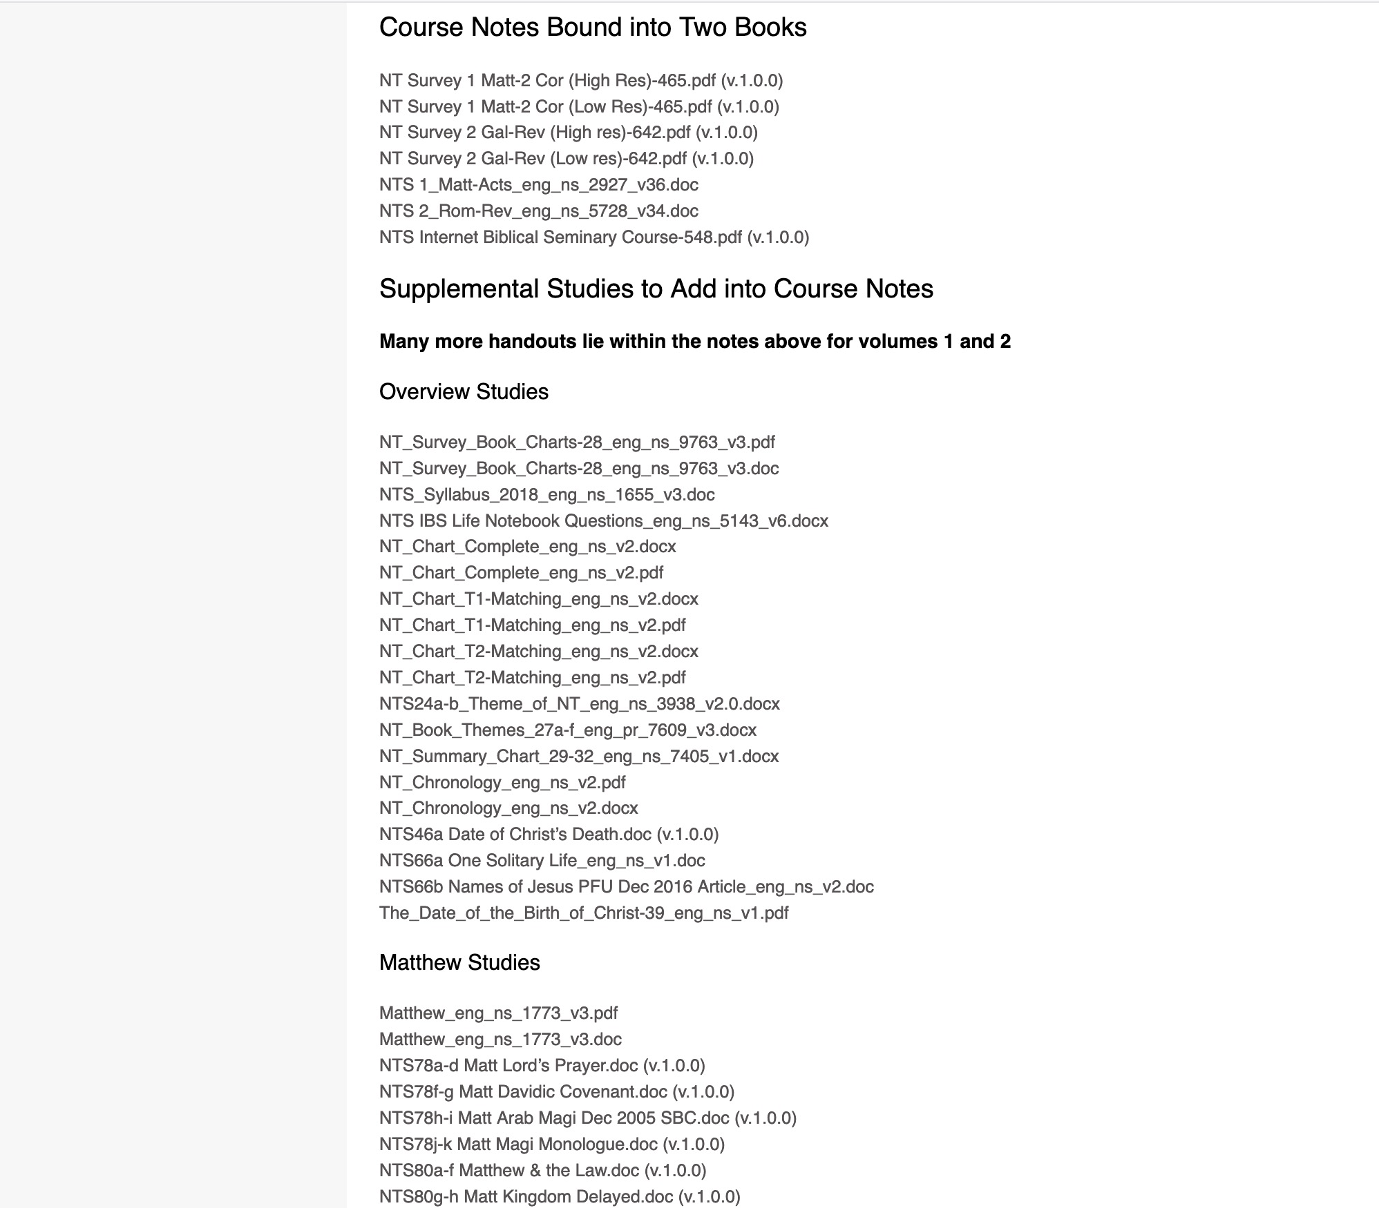
BibleStudyDownloads.org
7
ملاحظات مساق مسح العهد الجديد
Notes:
My SBC teaching has resulted in Bible teaching and study materials—mostly PowerPoint—in 49 languages! All a teacher needs to do is to click on a file and it downloads for free to teach any book of the Bible and many other subjects.

Slide 42
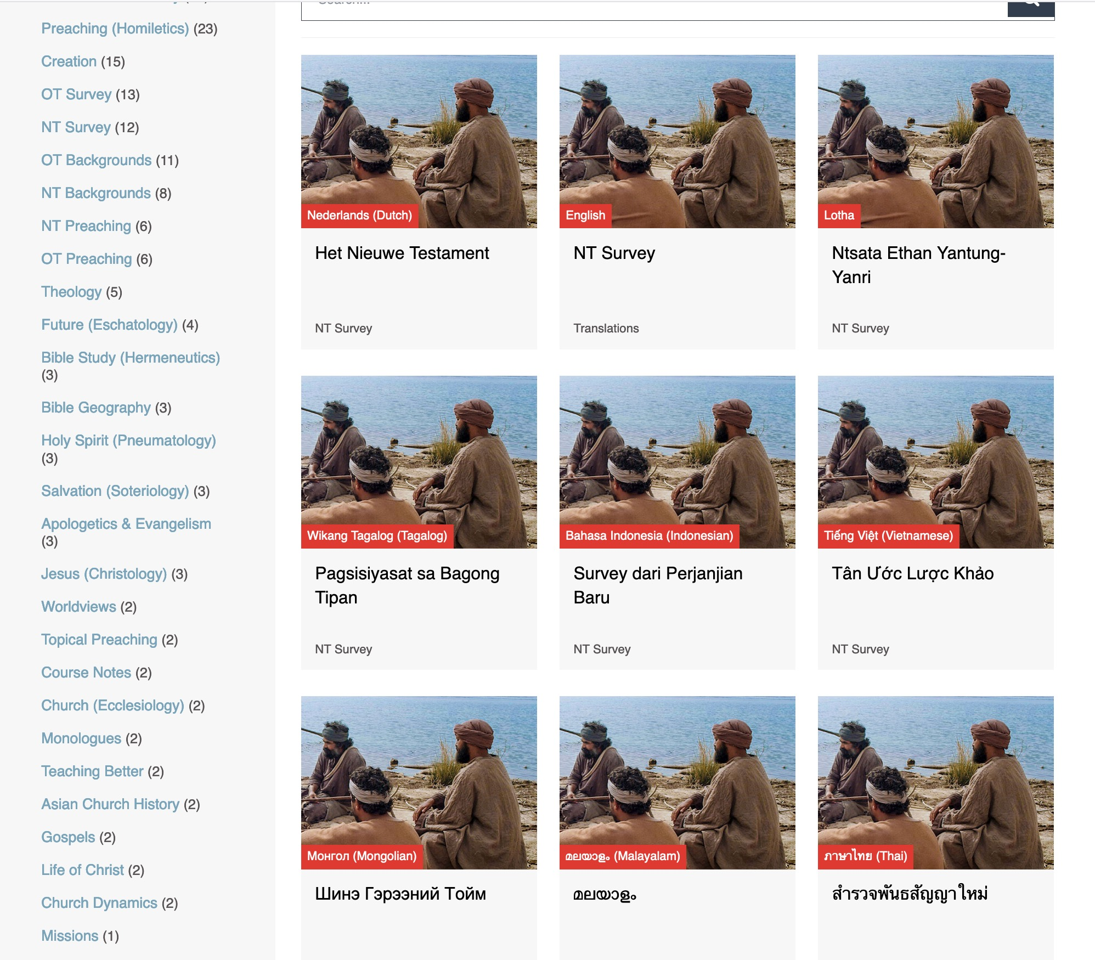
BibleStudyDownloads.org
7
الترجمات
Notes:
Here are 9 languages featured.

Slide 43
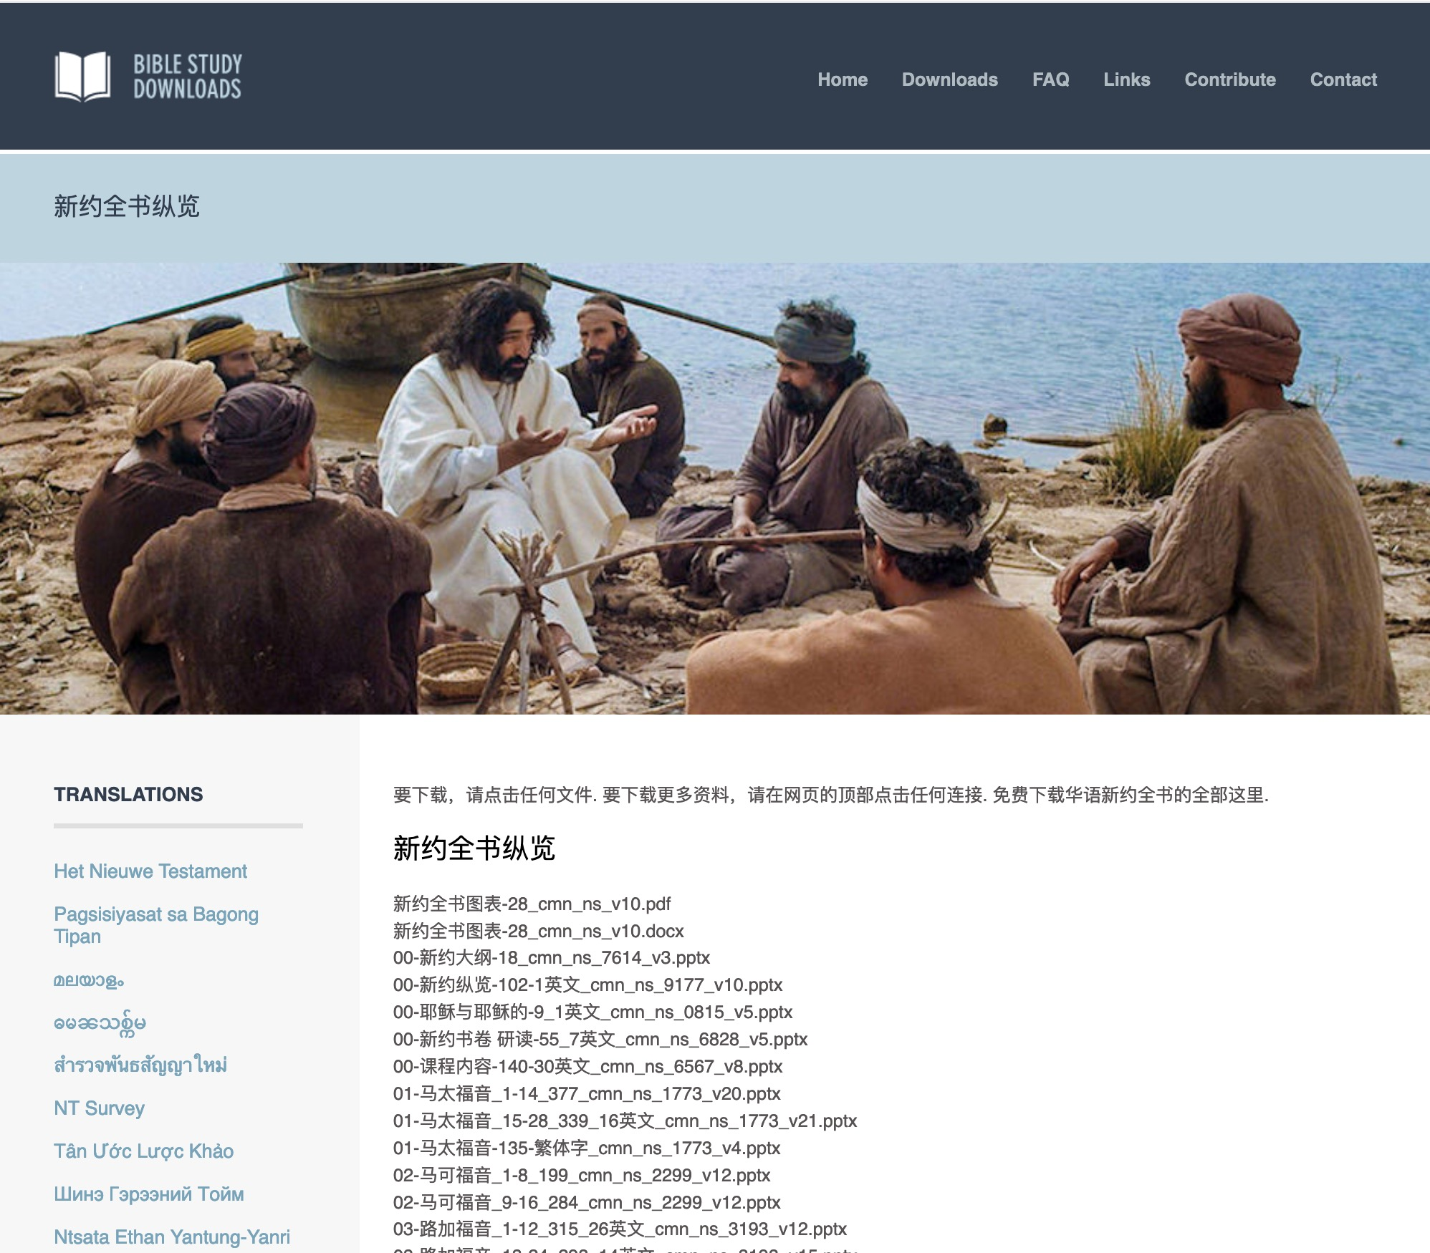
الصينية
7
01-马太福音_1-14_377_cmn_ns_1773_v20.pptx
Notes:
Chinese downloads include more than 37,000 slides as of Jan 2020.

Slide 44
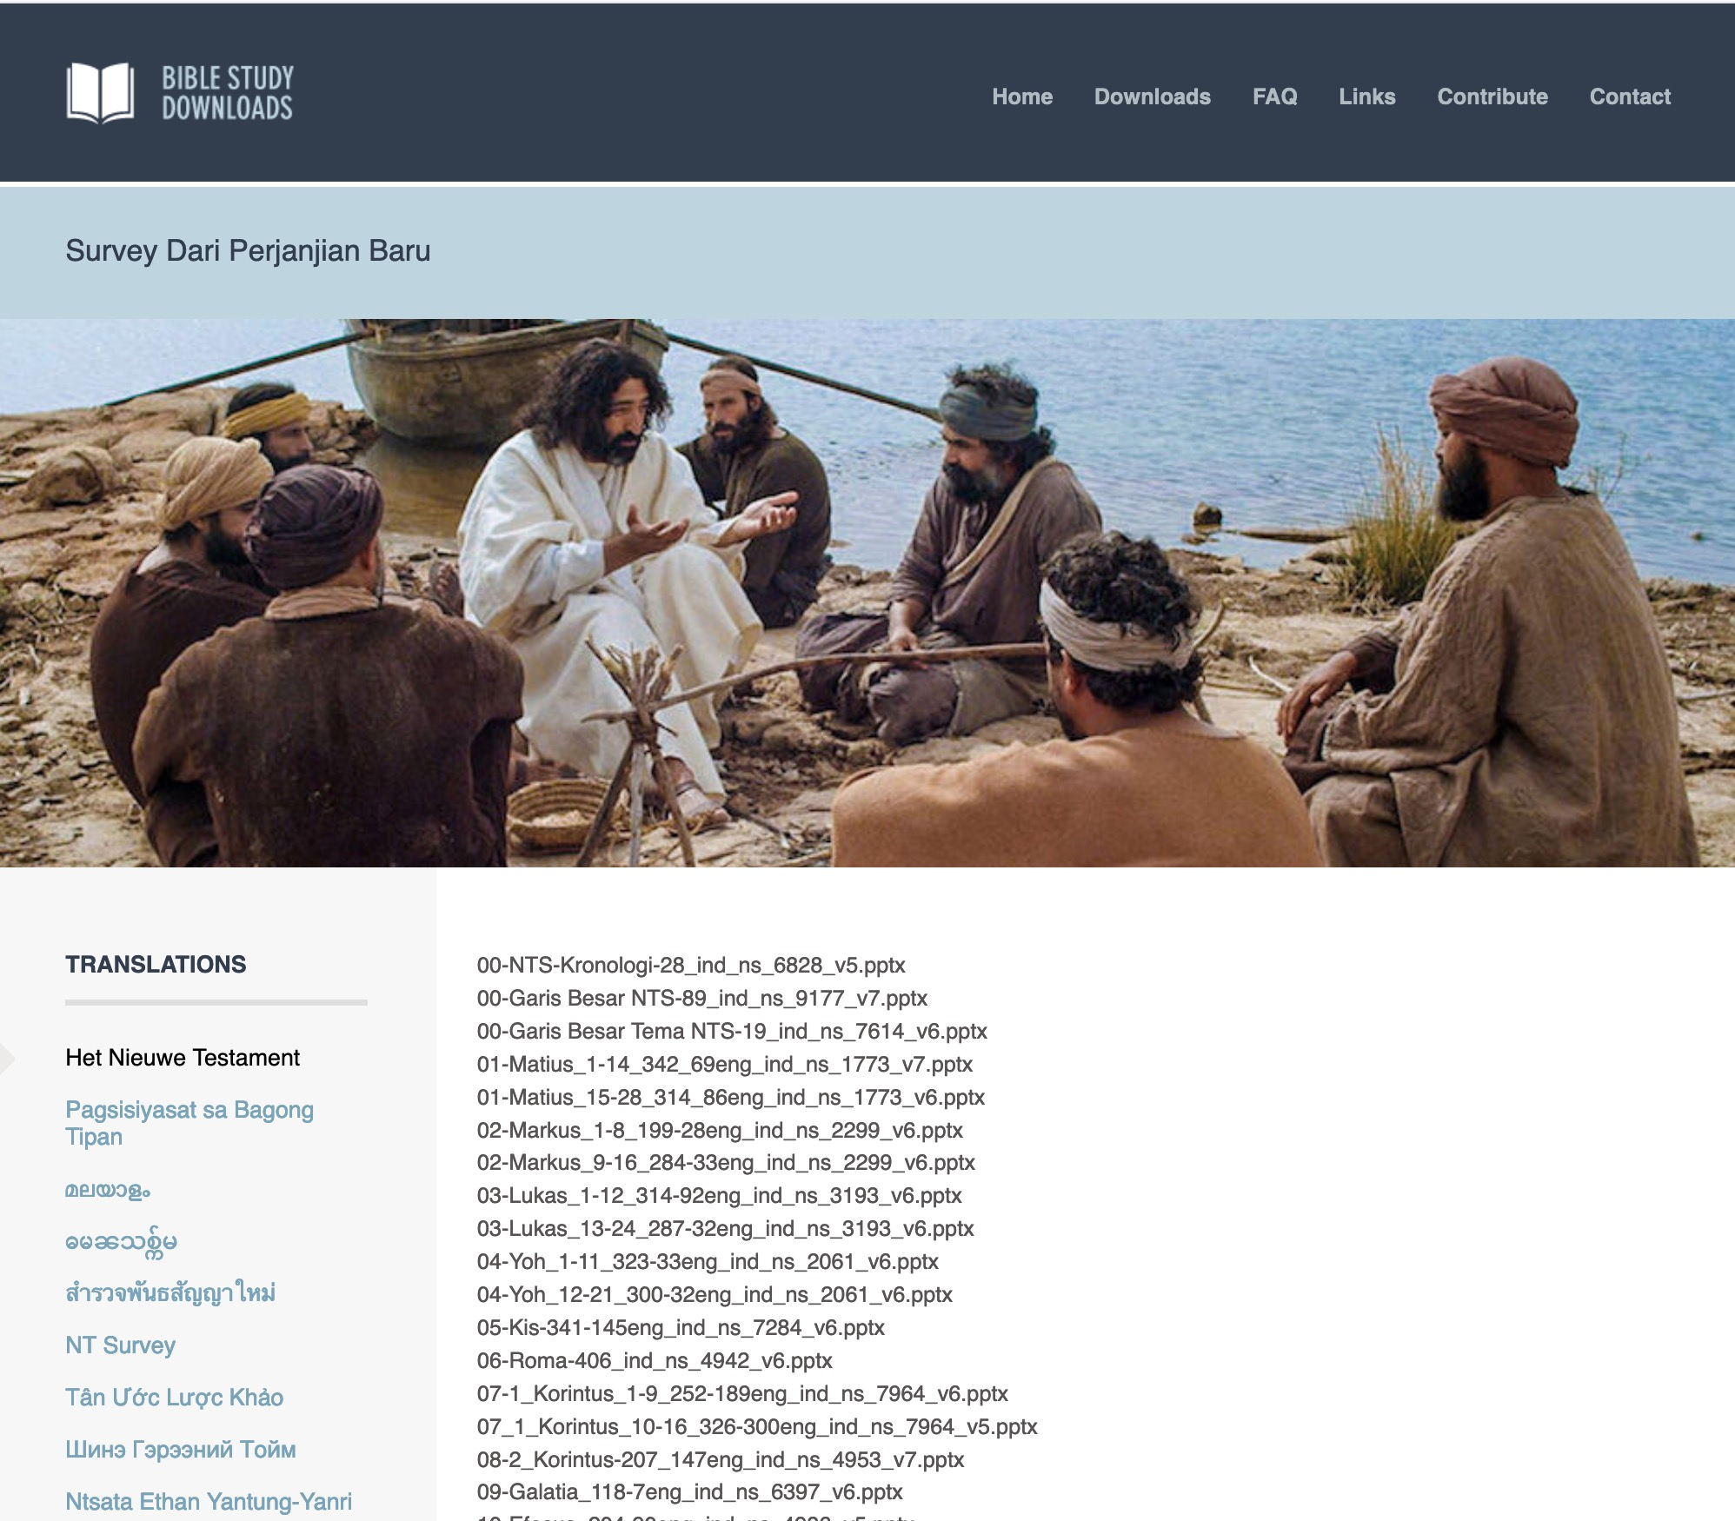
الأندونيسية
7
Notes:
Indonesian downloads include more than 14,000 slides as of Jan 2020.

Slide 45
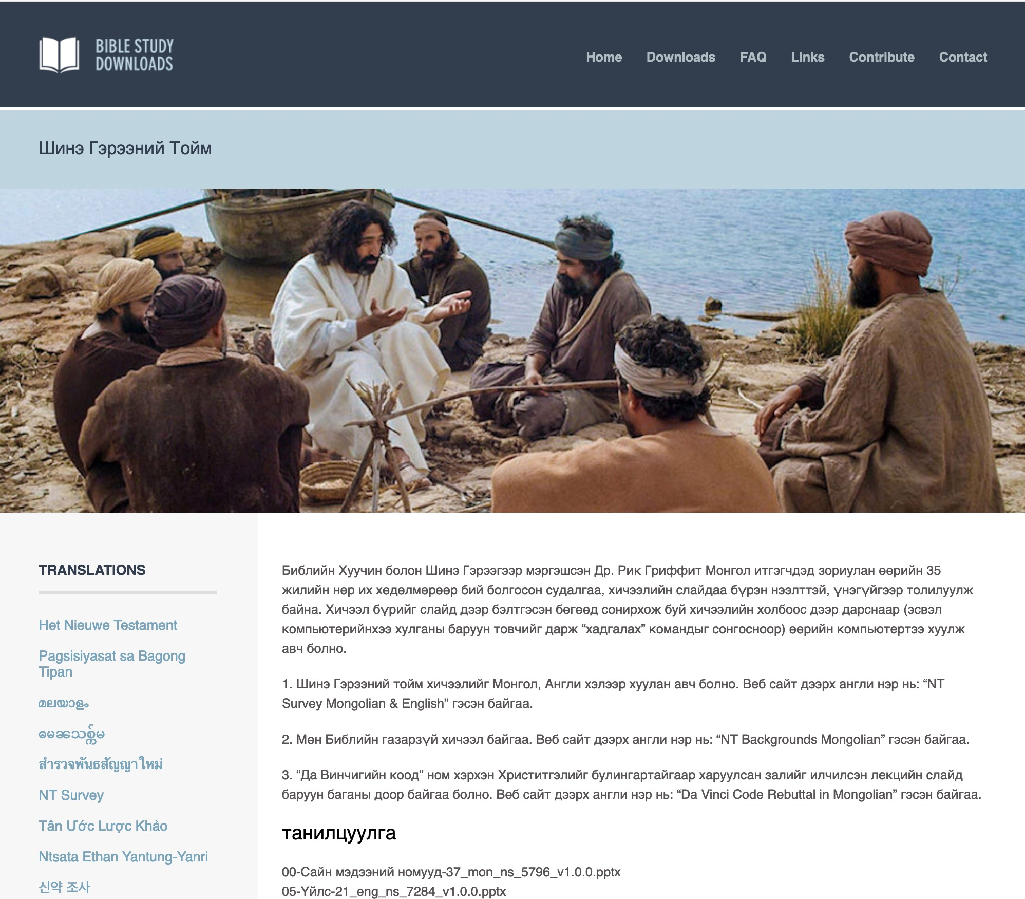
المنغولية
7
Notes:
Mongolian downloads include more than 3,000 slides as of Jan 2020.

Slide 46
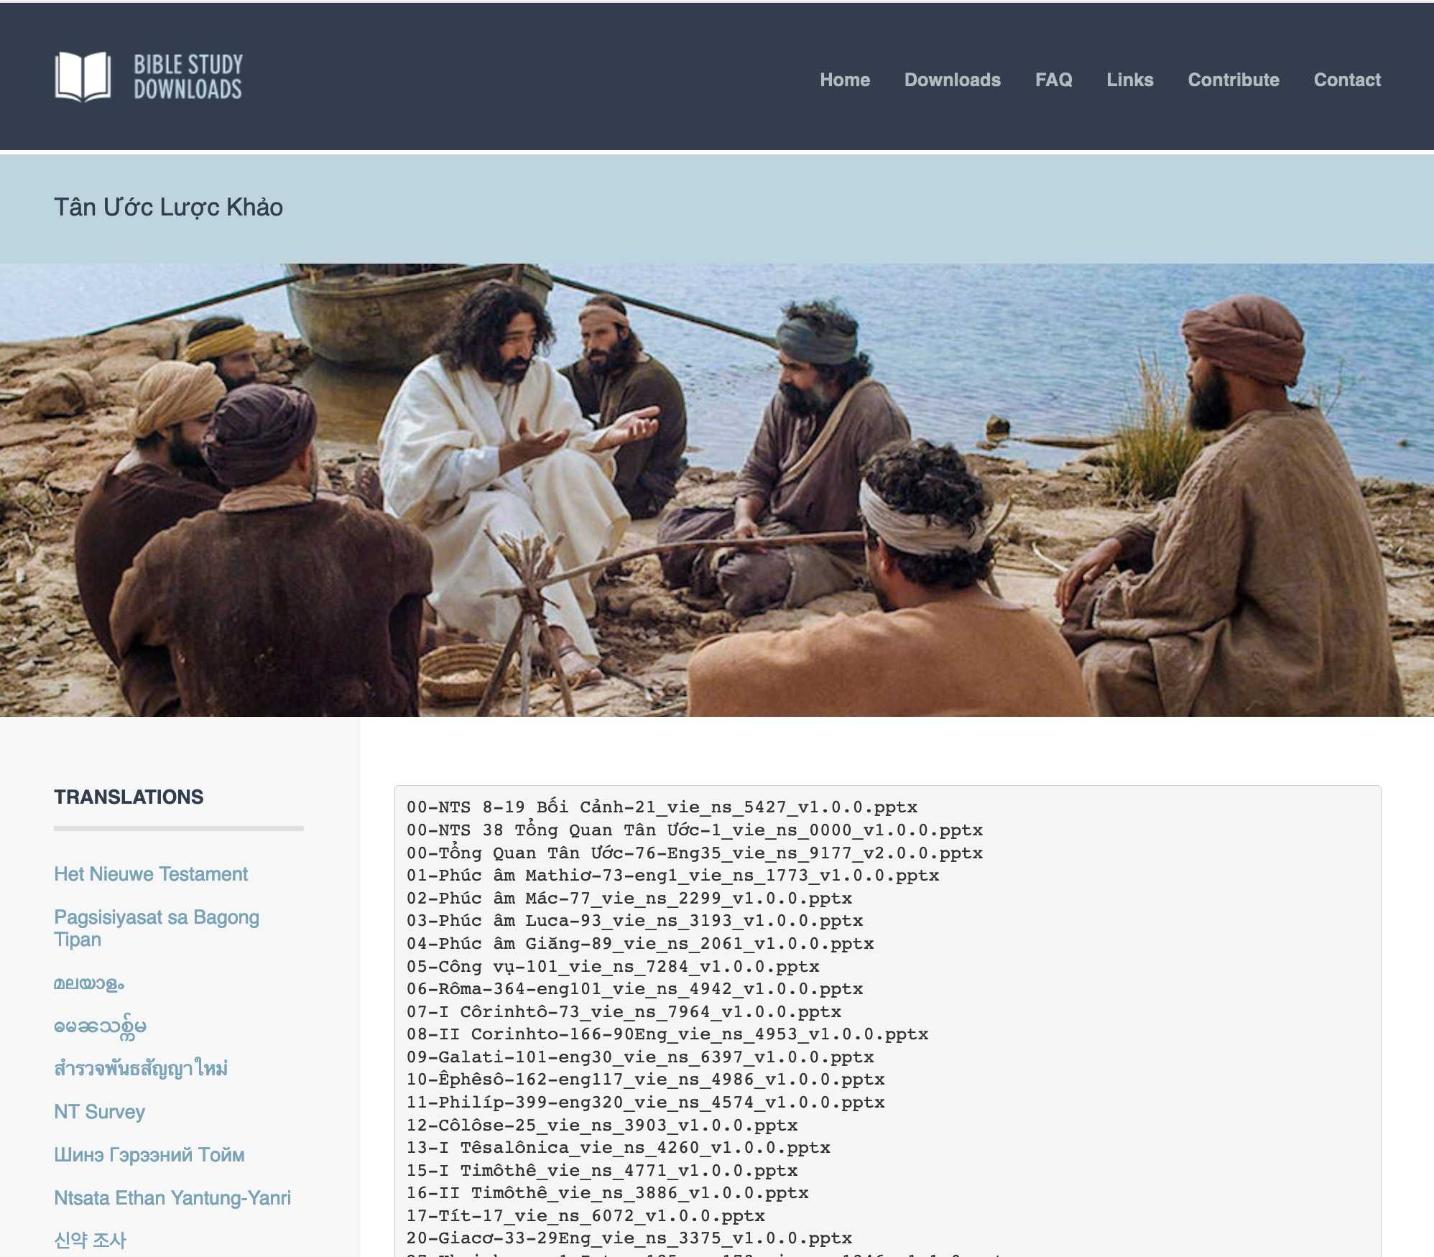
الفيتنامية
7
Notes:
Vietnamese downloads include more than 8,000 slides as of Jan 2020.

Slide 47
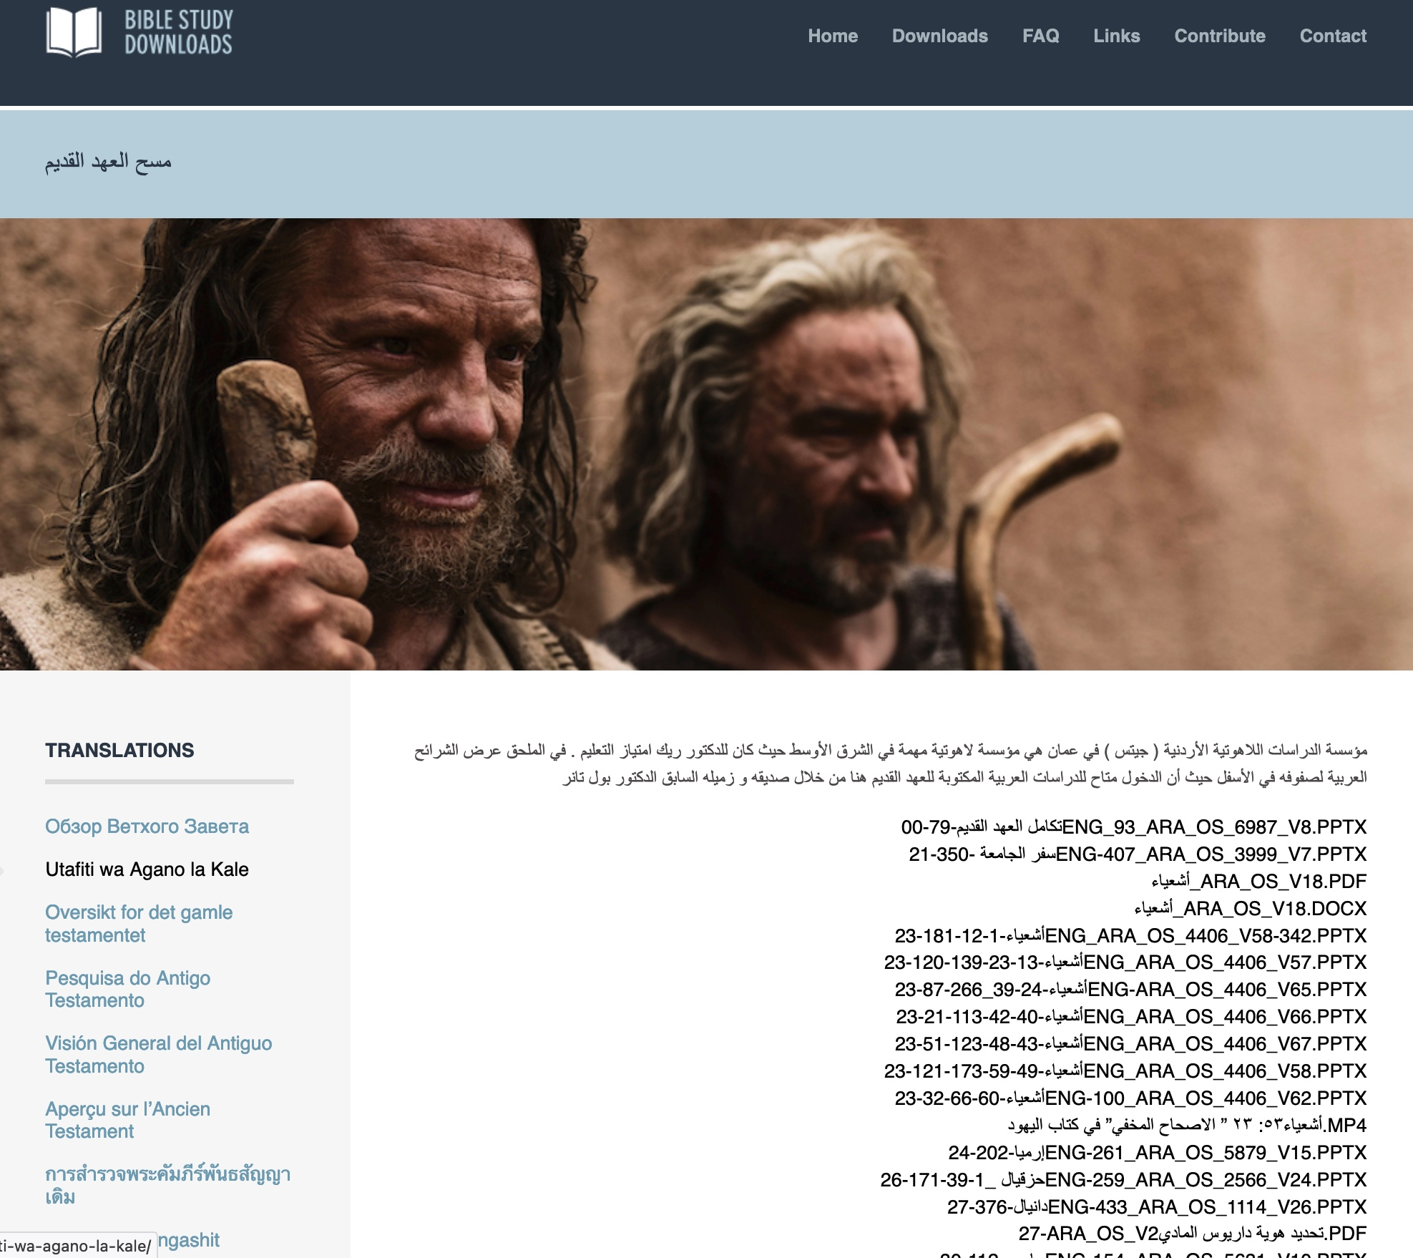
العربية
7
Notes:
Arabic downloads include more than 1100 slides as of August 2021.

Slide 48
الخدمات في آسيا
WorldVenture قائد حقل سنغافورة
Singapore Bible College أستاذ الوعظ و الكتاب المقدس
Singapore Bible College مشرف على الدكتوراة في الخدمة
Adjunct Professor أستاذ مساعد للتعليم في 12 دولة
The Bible…Basically مدير الترجمة
BibleStudyDownloads.org مؤسس الموقع
Crossroads International Church راعي-معلم

Slide 49

مؤسسة إرساليتنا

Slide 50

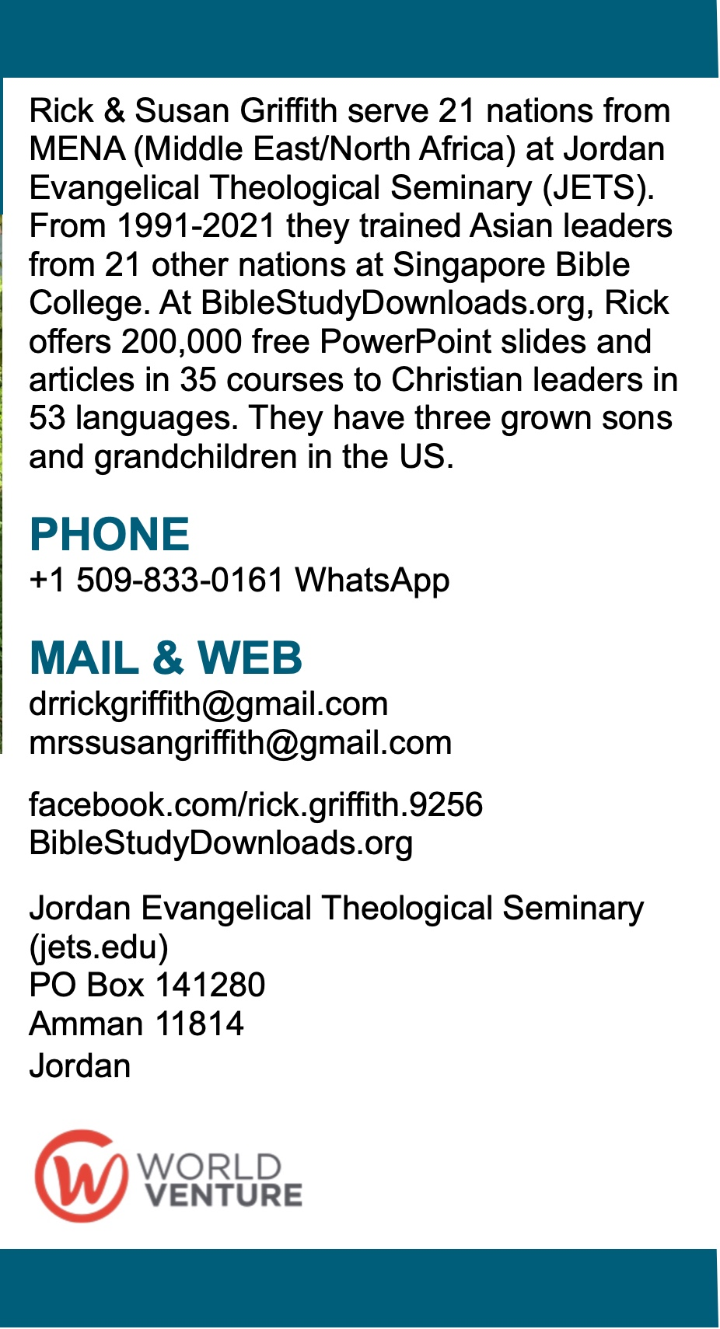
أحصل على بطاقة الصلاة الخاصة بنا
الأمام
الخلف

Slide 51
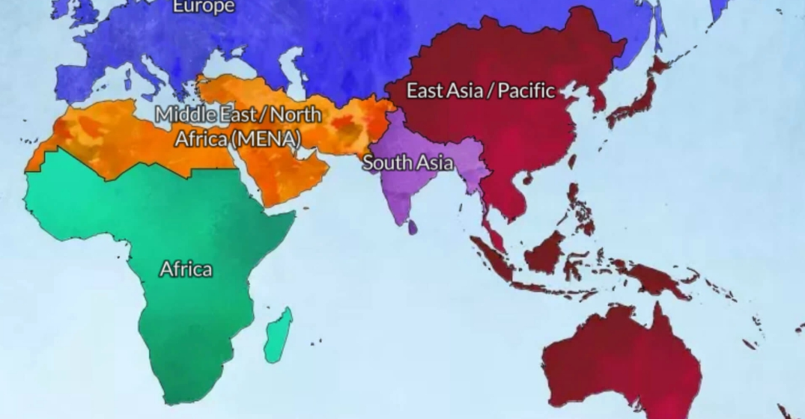
قادنا الله من آسيا إلى الشرق الأوسط و شمال أفريقيا
الأردن
سنغافورة

Slide 52
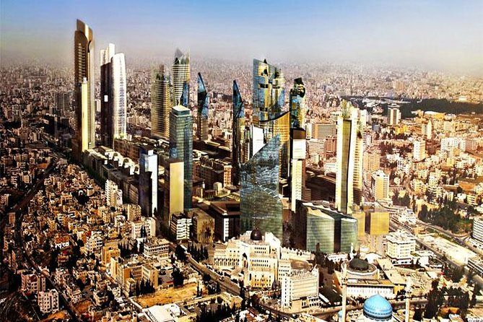
عمان , الأردن

Slide 53
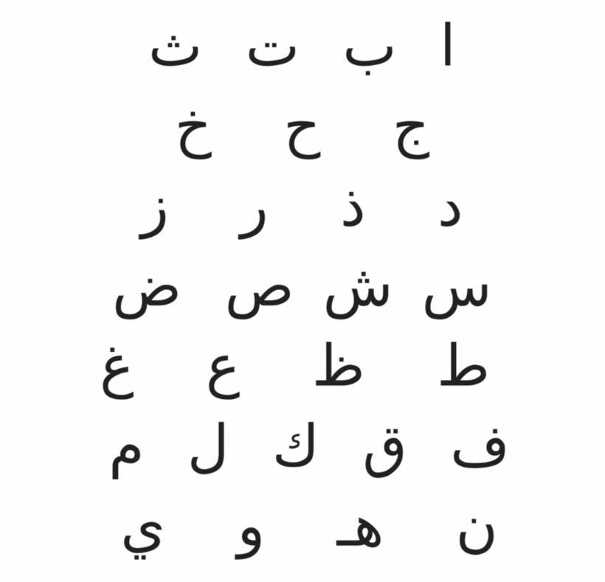

عربي
Dr. Rick Griffith
Notes:
I will need to be translated into Arabic—but I did learn this Arabic. Do you know what it says?
• Here is the translation—my name!

Slide 54
وصف مساق
دراسات نقدية في العهد القديم
د. ريك جريفيث• مؤسسة الدراسات اللاهوتية الأردنية
BibleStudyDownloads.org

Slide 55
وصف المساق
1
هذا المساق عبارة عن تقييم لنقد العهد القديم و فحص المشاكل الأولية لأسفار منتقاة من العهد القديم ( التأليف, التاريخ ... الخ ) سوف يتم الإنتباه إلى الردود الإنجيلية على الإنتقادات المتحررة للعهد القديم .

Slide 56

أهداف مساقنا
1
مع نهاية هذا المساق سوف يتناغم الطالب مع :
أ. الخلفيات ( الكاتب, التاريخ, الأصل, المستلمين, المناسبة, الخصائص و الجدالات ) لأسفار معينة من العهد القديم هوجمت من قبل المنتقدين .
ب. الدعم القانوني لأصالة الأسفار التسعة و الثلاثين المكتوبة .
ت. دليل أثري لمصداقية العهد القديم .

Slide 57
أهداف مساقنا
1
مع نهاية هذا المساق سوف يتناغم الطالب مع :
ث. دراسات عن الخليقة تدعم القراءة الطبيعية لتكوين 1 - 2
ج. مؤلفات من مصادر علمانية قديمة تدافع عن أصالة العهد القديم .
ح. مشاكل في التسلسل الزمني خلال تاريخ إسرائيل .
خ. الديانات الوثنية التي تظهر إسرائيل كشعب خاص .

Slide 58
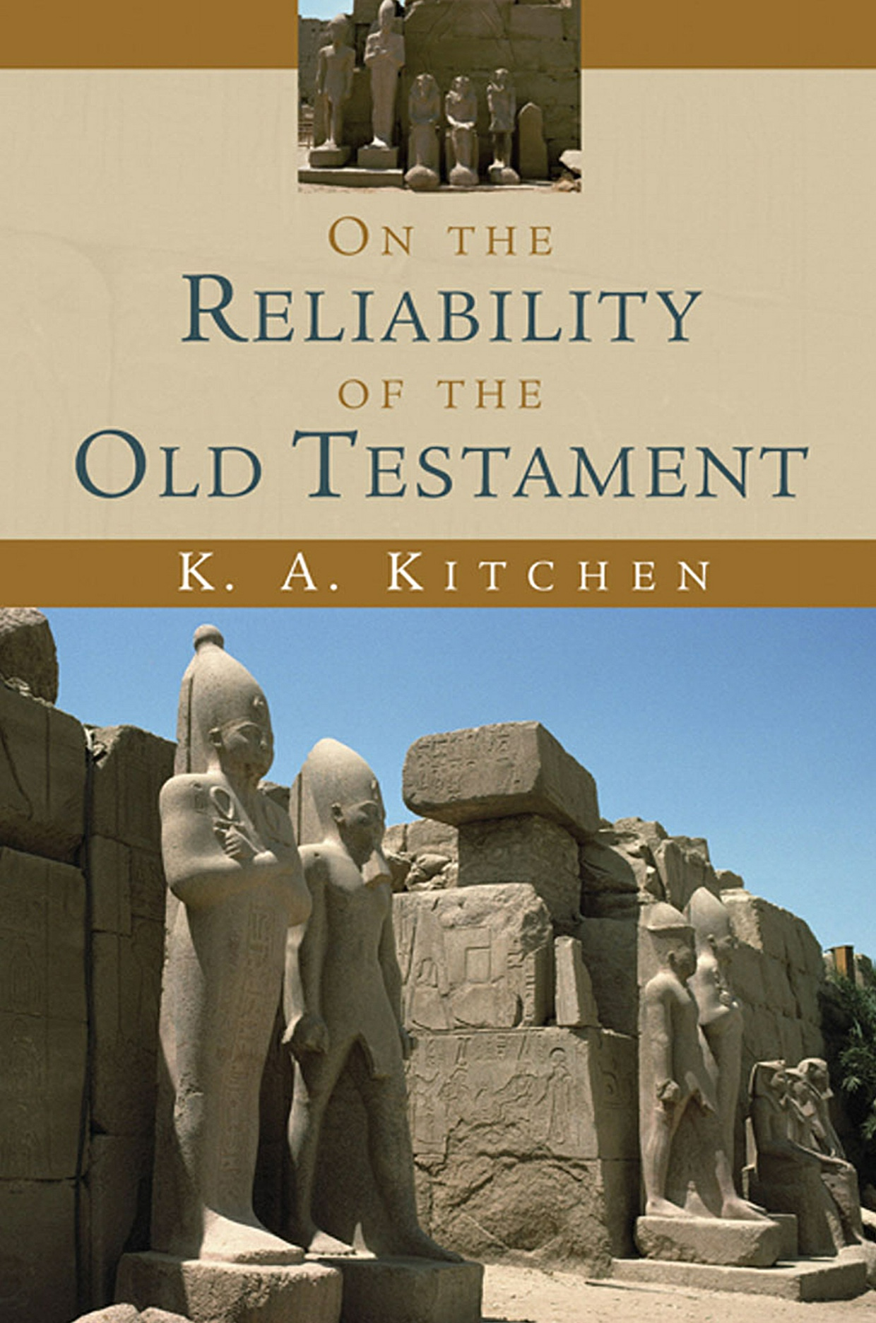

نصوصنا

Slide 59

علامات الطالب الخريج
4
مكونة من 4 علامات
القراءات
البحث
المشروع
الإمتحان النهائي

Slide 60
Black

Slide 61


نقدية في العهد القديم وصف المساق • BibleStudyDownloads.org
أحصل على العرض التقديمي مجاناً
Notes:
OC Critical Studies in the OT

